Slide 1
Principles of Distributed Database Systems

Slide 2
Outline
Introduction
Distributed and parallel database design
Distributed data control
Distributed Query Processing
Distributed Transaction Processing
Data Replication
Database Integration – Multidatabase Systems
Parallel Database Systems
Peer-to-Peer Data Management
Big Data Processing
NoSQL, NewSQL and Polystores
Web Data Management

Slide 3
Outline
Distributed Query Processing
Query Decomposition and Localization
Join Ordering
Distributed Query Optimization
Adaptive Query Processing

Slide 4
Query Processing in a DDBMS
High level user query
Query
Processor
Low-level data manipulation
commands for D-DBMS
Notes:
Chức năng chính của một bộ xử lý truy vấn là chuyển đổi một truy vấn cấp cao (thường được viết dưới dạng phép tính quan hệ) thành một truy vấn cấp thấp tương đương (thường là một biến thể nào đó của đại số quan hệ). Truy vấn cấp thấp này thực sự triển khai chiến lược thực thi cho truy vấn. Việc chuyển đổi phải đảm bảo cả tính đúng đắn và hiệu quả. Nó được xem là đúng đắn nếu truy vấn cấp thấp có cùng ngữ nghĩa với truy vấn ban đầu, tức là nếu cả hai truy vấn cho ra cùng một kết quả. Việc ánh xạ được xác định rõ ràng từ phép tính quan hệ sang đại số quan hệ giúp cho vấn đề đảm bảo tính đúng đắn trở nên dễ dàng hơn. Tuy nhiên, việc tạo ra một chiến lược thực thi hiệu quả lại khó khăn hơn. Một truy vấn bằng phép tính quan hệ có thể có nhiều phép chuyển đổi tương đương và đúng đắn sang đại số quan hệ. Vì mỗi chiến lược thực thi tương đương có thể dẫn đến mức tiêu thụ tài nguyên máy tính rất khác nhau, nên khó khăn chính là lựa chọn được chiến lược thực thi giúp giảm thiểu việc tiêu thụ tài nguyên.

Slide 5
Query Processing Components
Query language
SQL: “intergalactic dataspeak”
Query execution
The steps that one goes through in executing high-level (declarative) user queries.
Query optimization
How do we determine the “best” execution plan?
We assume a homogeneous D-DBMS
Notes:
Giải thích chi tiết cho các thành phần được nêu trong slide "Query Processing Components":
1. Query language: SQL – “intergalactic dataspeak”
Giải thích: SQL (Structured Query Language) là ngôn ngữ truy vấn chuẩn dùng để tương tác với cơ sở dữ liệu quan hệ.
Ý nghĩa của “intergalactic dataspeak” (ngôn ngữ dữ liệu liên hành tinh): Đây là cách nói ví von hài hước, ám chỉ rằng SQL là một ngôn ngữ phổ biến và được sử dụng rộng rãi trên toàn thế giới (và thậm chí là "trong cả vũ trụ" nếu nói vui), gần như là một ngôn ngữ chung trong việc giao tiếp với dữ liệu.
2. Query execution – Các bước thực hiện truy vấn
Giải thích: Đây là quá trình máy chủ cơ sở dữ liệu thực hiện các bước cụ thể để trả lời truy vấn SQL của người dùng.
Bao gồm các bước như:
Phân tích cú pháp (parse) câu truy vấn
Biên dịch/truyền thành kế hoạch thực thi (execution plan)
Tối ưu hoá kế hoạch thực thi
Thực hiện kế hoạch bằng cách truy xuất dữ liệu từ đĩa hoặc bộ nhớ
Trả kết quả về cho người dùng
3. Query optimization – Tối ưu hoá truy vấn
Giải thích: Trong số nhiều cách có thể để thực hiện một truy vấn, hệ thống sẽ cố gắng tìm ra cách tốt nhất, nhanh nhất, và ít tốn tài nguyên nhất.
“Best” execution plan nghĩa là gì?
Là kế hoạch thực thi tiêu tốn ít tài nguyên nhất (CPU, I/O, bộ nhớ)
Hoặc trả kết quả nhanh nhất có thể
Tối ưu hóa thường được thực hiện bởi một thành phần gọi là query optimizer
4. We assume a homogeneous D-DBMS
Giải thích: Giả định hệ thống cơ sở dữ liệu phân tán (D-DBMS – Distributed Database Management System) là đồng nhất (homogeneous), tức là:
Tất cả các nút trong hệ thống dùng cùng một loại phần mềm CSDL
Có cấu trúc dữ liệu, cú pháp, và cách xử lý truy vấn giống nhau
Tại sao điều này quan trọng? Vì nếu hệ thống là không đồng nhất (heterogeneous), việc tối ưu và thực thi truy vấn sẽ phức tạp hơn nhiều.

Slide 6
Selecting Alternatives
SELECT ENAME
FROM EMP NATURAL JOIN ASG
WHERE RESP = "Manager"
Strategy 1
Π_{ENAME}(σ_{RESP=“Manager”∧EMP.ENO=ASG.ENO}(EMP×ASG))
Strategy 2
Π _{ENAME}(EMP ⋈_{ENO} (σ_{RESP=“Manager”} (ASG))
Strategy 2 avoids Cartesian product, so may be “better”
Notes:
“Selecting Alternatives”: lựa chọn chiến lược thực hiện (execution strategy) cho một truy vấn SQL, nhằm mục tiêu tìm ra cách hiệu quả nhất để thực hiện truy vấn đó. Ví dụ:
Truy vấn SQL gốc:
SELECT ENAME
FROM EMP NATURAL JOIN ASG
WHERE RESP = "Manager"
Mục tiêu: Lấy tên nhân viên (ENAME) từ bảng nhân viên (EMP) và bảng phân công (ASG) với điều kiện họ có vai trò (RESP) là "Manager". Truy vấn này thực hiện natural join và lọc dữ liệu theo điều kiện.
Hai chiến lược thực hiện (Execution Strategies):
1. Strategy 1:
πENAME(σRESP = "Manager" ∧ EMP.ENO = ASG.ENO (EMP × ASG))
Giải thích:
EMP × ASG: thực hiện Cartesian product (tích Descartes), nghĩa là kết hợp tất cả các dòng của EMP với tất cả dòng của ASG.
σRESP = "Manager" ∧ EMP.ENO = ASG.ENO: lọc ra các dòng mà RESP = "Manager" và ENO khớp nhau (để mô phỏng natural join).
πENAME: chọn ra cột ENAME từ kết quả.
- Nhược điểm: Cartesian product rất tốn tài nguyên, nhất là khi bảng có nhiều dòng — có thể tạo ra rất nhiều dòng trung gian không cần thiết.
2. Strategy 2:
πENAME(EMP ⋈ENO (σRESP = "Manager" (ASG)))
Giải thích:
σRESP = "Manager" (ASG): lọc bảng ASG trước, chỉ lấy những dòng có RESP = "Manager".
EMP ⋈ENO ...: thực hiện join giữa EMP và phần lọc của ASG dựa trên cột ENO.
πENAME: chọn cột ENAME từ kết quả.
- Ưu điểm: tránh được Cartesian product, thực hiện lọc sớm → ít dòng hơn khi join → hiệu quả hơn.
3. Kết luận:
Strategy 2 tốt hơn trong hầu hết trường hợp vì:
Áp dụng early filtering (lọc sớm).
Tránh được Cartesian product vốn rất tốn tài nguyên.
Dẫn đến kế hoạch thực thi hiệu quả hơn (ít CPU/memory/disk I/O hơn).

Slide 7
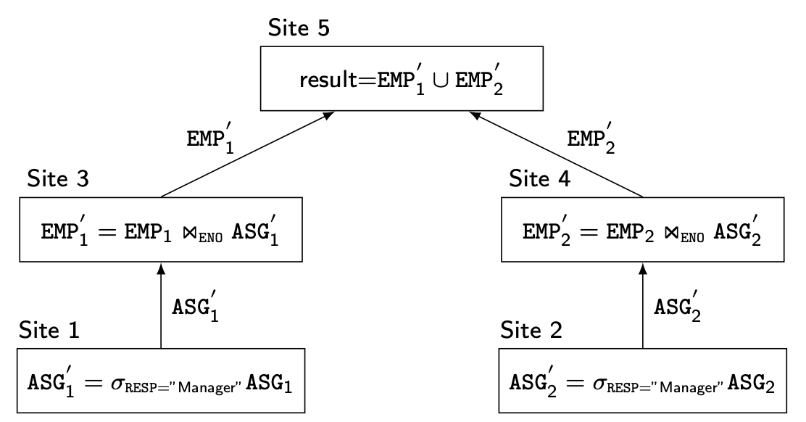
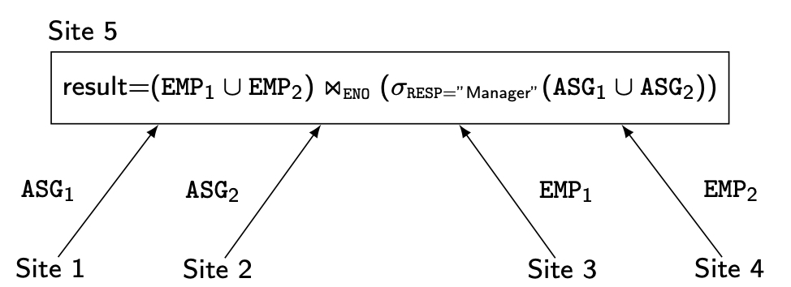
What is the Problem?
Site 1
Site 2
Site 3
Site 4
Site 5
ASG₁=σ_{ENO≤“E3”}(ASG)
ASG₂= σ_{ENO>“E3”}(ASG)
EMP₁= σ_{ENO≤“E3”}(EMP)
EMP₂= σ_{ENO>“E3”}(EMP)
Result
Notes:
Trong một hệ thống phân tán, đại số quan hệ là không đủ để biểu diễn các chiến lược thực thi. Nó cần được bổ sung thêm các phép toán để trao đổi dữ liệu giữa các site (nút). Bên cạnh việc lựa chọn thứ tự của các phép toán đại số quan hệ, bộ xử lý truy vấn phân tán còn phải chọn các site tốt nhất để xử lý dữ liệu, và có thể cả cách thức dữ liệu nên được chuyển đổi. Điều này làm tăng không gian lời giải cần chọn lựa để xây dựng chiến lược thực thi phân tán, khiến cho việc xử lý truy vấn phân tán trở nên phức tạp hơn nhiều so với xử lý truy vấn tập trung.
Ví dụ này minh họa tầm quan trọng của việc lựa chọn site (nút) và trao đổi dữ liệu khi thực hiện một truy vấn đại số quan hệ trên cơ sở dữ liệu bị phân mảnh.
Chúng ta xem xét truy vấn sau: 𝜋_ENAME (EMP ⋈ENO (σ_RESP="Manager“ (ASG)))
Giả sử rằng các quan hệ EMP và ASG được phân mảnh theo chiều ngang như sau: EMP1 = σ_ENO ≤ "E3“ (EMP) EMP2 = σ_ENO > "E3“ (EMP) ASG1 = σ_ENO ≤ "E3“ (ASG) ASG2 = σ_ENO > "E3“ (ASG)“
Các phân mảnh ASG1, ASG2, EMP1 và EMP2 lần lượt được lưu trữ tại các site 1, 2, 3 và 4, và kết quả được mong đợi tại site 5.
Để đơn giản, chúng ta bỏ qua toán tử chiếu (project) trong phần sau. Hai chiến lược thực thi phân tán tương đương cho truy vấn trên được minh họa trong. Một mũi tên từ site i đến site j được gắn nhãn với R biểu thị rằng quan hệ R được truyền từ site i đến site j.
Chiến lược A khai thác thực tế rằng các quan hệ EMP và ASG được phân mảnh theo cùng một cách để thực hiện toán tử chọn và kết nối song song. Chiến lược B là một chiến lược mặc định (luôn hoạt động) đơn giản là tập trung tất cả dữ liệu đầu vào tại site kết quả trước khi xử lý truy vấn.
Để đánh giá mức tiêu thụ tài nguyên của hai chiến lược này, chúng ta sử dụng một mô hình chi phí rất đơn giản. Giả sử rằng việc truy cập một bộ (tuple), ký hiệu là tupacc, tốn 1 đơn vị (đơn vị này không được xác định cụ thể) và việc truyền một bộ, ký hiệu là tuptrans, tốn 10 đơn vị.

Slide 8
Cost of Alternatives
Assume
size(EMP) = 400, size(ASG) = 1000
tuple access cost = 1 unit; tuple transfer cost = 10 units
Strategy 1
produce ASG': (10+10) ∗ tuple access cost 20
transfer ASG' to the sites of EMP: (10+10) ∗ tuple transfer cost 200
produce EMP': (10+10) ∗ tuple access cost ∗ 2 40
transfer EMP' to result site: (10+10) ∗ tuple transfer cost 200
Total Cost 460
Strategy 2
transfer EMP to site 5: 400 ∗ tuple transfer cost 4,000
transfer ASG to site 5: 1000 ∗ tuple transfer cost 10,000
produce ASG': 1000 ∗ tuple access cost 1,000
join EMP and ASG': 400 ∗ 20 ∗ tuple access cost 8,000
Total Cost 23,000
Notes:
Giả sử rằng các quan hệ EMP và ASG lần lượt có 400 và 1000 bộ, và có 20 người quản lý trong quan hệ ASG. Ta cũng giả định rằng dữ liệu được phân phối đều giữa các site. Cuối cùng, giả định rằng các quan hệ ASG và EMP được sắp xếp nội bộ theo các thuộc tính RESP và ENO tương ứng. Do đó, có thể truy cập trực tiếp đến các bộ của ASG (tương ứng, EMP) dựa trên giá trị của thuộc tính RESP (tương ứng, ENO).
Tổng chi phí của chiến lược A có thể được tính như sau:
Tạo ra ASG′ bằng cách chọn từ ASG tốn (10 + 10) ∗ tupacc = 20
Truyền ASG′ đến các site chứa EMP tốn (10 + 10) ∗ tuptrans = 200
Tạo EMP′ bằng cách kết nối ASG′ và EMP tốn (10 + 10) ∗ tupacc ∗ 2 = 40
Truyền EMP′ đến site kết quả tốn (10 + 10) ∗ tuptrans = 200
Tổng chi phí: 460
Chi phí của chiến lược B có thể được tính như sau:
Truyền EMP đến site 5 tốn 400 ∗ tuptrans = 4.000
Truyền ASG đến site 5 tốn 1000 ∗ tuptrans = 10.000
Tạo ASG′ bằng cách chọn từ ASG tốn 1000 ∗ tupacc = 1.000
Kết nối EMP và ASG′ tốn 400 ∗ 20 ∗ tupacc = 8.000
Tổng chi phí: 23.000
Trong chiến lược A, phép nối giữa ASG′ và EMP (bước 3) có thể tận dụng chỉ mục phân cụm (clustered index) trên thuộc tính ENO của EMP. Do đó, EMP chỉ được truy cập một lần cho mỗi bộ (tuple) trong ASG′.
Trong chiến lược B, chúng ta giả định rằng phương thức truy cập vào các quan hệ EMP và ASG dựa trên các thuộc tính RESP và ENO bị mất do quá trình truyền dữ liệu. Đây là một giả định hợp lý trong thực tế. Chúng ta giả định rằng phép nối giữa EMP và ASG′ ở bước 4 được thực hiện bằng thuật toán vòng lặp lồng nhau mặc định (default nested loop), tức là thực hiện tích Đề-các giữa hai quan hệ đầu vào.
Chiến lược A tốt hơn khoảng 50 lần, một sự khác biệt rất đáng kể. Hơn nữa, nó cung cấp sự phân phối công việc tốt hơn giữa các site. Sự khác biệt này sẽ còn lớn hơn nếu ta giả định kết nối chậm hơn và/hoặc mức độ phân mảnh cao hơn.

Slide 9
Query Optimization Objectives
Minimize a cost function
I/O cost + CPU cost + communication cost
These might have different weights in different distributed environments
Wide area networks
Communication cost may dominate or vary much
Bandwidth
Speed
Protocol overhead
Local area networks
Communication cost not that dominant,so total cost function should be considered
Can also maximize throughput
Notes:
Mục tiêu của Tối ưu hóa Truy vấn (Query Optimization)
1. Tối thiểu hóa hàm chi phí (Minimize a cost function)
Khi thực thi một truy vấn, ta muốn chọn kế hoạch thực thi hiệu quả nhất, tức là có chi phí thấp nhất. Chi phí này thường là tổng của:
I/O cost: Chi phí truy xuất dữ liệu từ ổ đĩa hoặc bộ nhớ.
CPU cost: Chi phí tính toán xử lý truy vấn (ví dụ: so sánh, nối, lọc...).
Communication cost: Chi phí truyền dữ liệu giữa các site (nếu là hệ phân tán).
- Lưu ý: Trong môi trường phân tán, mỗi loại chi phí có thể được gán trọng số khác nhau tùy theo môi trường cụ thể.
2. Trong mạng diện rộng (WAN - Wide Area Network):
Communication cost thường chiếm ưu thế hoặc dao động lớn do:
Băng thông (Bandwidth) có thể bị hạn chế.
Tốc độ truyền (Speed) không đồng đều giữa các site.
Chi phí giao thức (Protocol overhead) có thể lớn (do kiểm tra, gói tin, bảo mật...).
Kết luận: Trong WAN, tối ưu hóa truyền thông (communication) là ưu tiên hàng đầu.
3. Trong mạng cục bộ (LAN - Local Area Network):
Communication cost không còn chiếm ưu thế.
Khi đó, nên tối ưu tổng chi phí (bao gồm I/O, CPU, communication).
Tức là ta xét một cách toàn diện để có hiệu suất cao nhất trong môi trường mạng ổn định.
4. Ngoài ra còn có thể tối ưu theo mục tiêu khác như:
Maximize throughput: Tối đa hóa thông lượng – tức là thực hiện được nhiều truy vấn hơn trong một khoảng thời gian nhất định (phù hợp cho hệ thống nhiều người dùng).
Tóm lại:
Tối ưu hóa truy vấn trong hệ phân tán không đơn giản, vì phải tính đến:
Môi trường mạng (WAN vs LAN)
Chi phí truyền thông
Sự phân phối dữ liệu
Và nhiều yếu tố hiệu suất khác.

Slide 10
Complexity of Relational Operations
Operation
Complexity
Select
Project
O(n)
Assume
Relations of cardinality n
Sequential scan
(without duplicate elimination)
Project
(with duplicate elimination)
O(n ∗ log n)
Group
Join
Semi-join
O(n ∗ log n)
Division
Set Operators
Cartesian Product
O(n²)
Notes:
độ phức tạp tính toán (time complexity) của các phép toán quan hệ (Relational Operations) trong cơ sở dữ liệu, dựa trên một số giả định nhất định.
Complexity of Relational Operations → Đánh giá chi phí tính toán cho các phép toán phổ biến trong ngôn ngữ SQL hoặc đại số quan hệ.
- Giả định:
Relations of cardinality n: mỗi bảng (relation) có n bản ghi.
Sequential scan: hệ thống duyệt qua dữ liệu theo cách tuần tự, không sử dụng chỉ mục (index).
- Bảng Độ Phức Tạp:
OperationComplexitySelect, Project (without duplicate elimination)O(n)Project (with duplicate elimination), GroupO(n * log n)Join, Semi-join, Division, Set OperatorsO(n * log n)Cartesian ProductO(n²)
+ Giải thích từng phép toán:
Select / Project (không loại trùng) – O(n)
Chỉ duyệt từng dòng một để áp dụng điều kiện hoặc chọn cột.
Không cần sắp xếp hay loại bỏ trùng lặp.
+ Project (loại bỏ trùng) / Group – O(n * log n)
Cần sắp xếp (sort) hoặc dùng cấu trúc dữ liệu như hash set để kiểm tra và loại bỏ bản sao → tăng chi phí xử lý.
Ví dụ:
SELECT DISTINCT name FROM Students; SELECT department, COUNT(*) FROM Students GROUP BY department;
+ Join / Semi-join / Division / Set Operators – O(n * log n)
Các phép toán này cần so sánh dữ liệu giữa hai bảng, hoặc thực hiện nhiều bước:
Join: ghép dòng từ 2 bảng.
Semi-join: như join nhưng chỉ giữ dữ liệu từ một bảng.
Division: dạng chia quan hệ phức tạp.
Set ops: Union, Intersection, Except (cần so sánh để loại bỏ hoặc giữ trùng lặp).
+ Cartesian Product – O(n²)
Mỗi dòng từ bảng A kết hợp với mọi dòng từ bảng B → chi phí tăng theo bình phương.
Ví dụ: 1,000 dòng × 1,000 dòng = 1,000,000 dòng kết quả.
- Kết luận:
Slide này cho ta cái nhìn tổng quan về chi phí xử lý các phép toán quan hệ, từ đó giúp:
Tối ưu truy vấn SQL.
Hiểu tại sao một số truy vấn chạy chậm hơn.
Chọn thuật toán hoặc cách viết SQL hiệu quả hơn.

Slide 11
Types Of Optimizers
Exhaustive search
Cost-based
Optimal
Combinatorial complexity in the number of relations
Heuristics
Not optimal
Regroup common sub-expressions
Perform selection, projection first
Replace a join by a series of semijoins
Reorder operations to reduce intermediate relation size
Optimize individual operations
Notes:
Các loại bộ tối ưu hóa truy vấn (Types of Optimizers) trong hệ quản trị cơ sở dữ liệu. Đây là các kỹ thuật được dùng để chọn kế hoạch thực thi (execution plan) tốt nhất cho một truy vấn SQL.
Mục tiêu của các bộ tối ưu hóa:
Tìm cách thực hiện truy vấn với chi phí thấp nhất (thời gian, tài nguyên), bằng cách lựa chọn thứ tự và phương pháp thực hiện các phép toán (join, filter, group, ...).
Phân loại Optimizers bao gồm 2 loại:
1. Exhaustive Search – (Tìm kiếm toàn diện)
Đặc điểm:
Cost-based: dựa trên mô hình chi phí để đánh giá nhiều kế hoạch truy vấn khác nhau.
Optimal: về lý thuyết, chọn kế hoạch có chi phí thấp nhất.
Combinatorial complexity: Số lượng kế hoạch tăng rất nhanh theo số lượng bảng (relations) → tổ hợp rất lớn → tốn thời gian.
Ví dụ:
Với 4 bảng A, B, C, D → có hàng trăm cách join khác nhau (AB rồi CD, hay AC rồi BD, v.v.).
Exhaustive search sẽ thử tất cả, tính chi phí từng cách, và chọn cách rẻ nhất.
Hạn chế:
Chậm với truy vấn lớn (nhiều bảng).
Không thực tế cho hàng chục bảng.
2. Heuristics – (Chiến lược theo kinh nghiệm)
Đặc điểm:
Không tối ưu tuyệt đối, nhưng nhanh hơn.
Dựa trên các quy tắc/kinh nghiệm để sinh kế hoạch tốt (dù có thể không phải tốt nhất).
Các kỹ thuật phổ biến:
a) Regroup common sub-expressions:
Nếu cùng một phép toán lặp lại → thực hiện một lần rồi tái sử dụng.
b) Perform selection, projection first:
Lọc (WHERE), chọn cột (SELECT) càng sớm càng tốt → giảm kích thước bảng trung gian.
c) Replace join by semijoins:
Với các truy vấn phân tán, dùng semijoin để truyền ít dữ liệu hơn giữa các site.
d) Reorder operations:
Sắp xếp lại thứ tự thực hiện phép toán để giảm kích thước trung gian → giảm chi phí.
e) Optimize individual operations:
Tối ưu từng phép toán riêng (ví dụ: chọn thuật toán join phù hợp như hash join, merge join).
3. Ví dụ:
SELECT name FROM Students, Courses
WHERE Students.dept = 'CS' AND Students.course_id = Courses.id;
→ Heuristic sẽ:
Lọc Students.dept = 'CS' trước.
Rồi mới join với Courses.
4. Kết luận:
Exhaustive Search Heuristics
Tìm kế hoạch tốt nhất Tìm kế hoạch "tốt đủ“
Dựa vào chi phí Dựa vào kinh nghiệm
Chậm khi nhiều bảng Nhanh hơn, dễ mở rộng
Không luôn khả thi Thường dùng trong thực tế

Slide 12
Optimization Granularity
Single query at a time
Cannot use common intermediate results
Multiple queries at a time
Efficient if many similar queries
Decision space is much larger
Notes:
"Optimization Granularity" nói về mức độ tối ưu hóa truy vấn – tức là tối ưu từng truy vấn riêng lẻ hay tối ưu nhiều truy vấn cùng lúc.
1. Single query at a time – Tối ưu từng truy vấn một
- Đặc điểm:
Hệ thống tối ưu mỗi truy vấn SQL riêng biệt, không quan tâm đến các truy vấn khác.
Đây là cách phổ biến nhất trong hầu hết các DBMS hiện nay.
- Hạn chế:
Không tận dụng được kết quả trung gian chung (common sub-results) nếu nhiều truy vấn có phần giống nhau.
Có thể tốn tài nguyên khi xử lý nhiều truy vấn tương tự nhau.
- Ví dụ:
-- Truy vấn 1
SELECT * FROM Orders WHERE customer_id = 100;
-- Truy vấn 2
SELECT * FROM Orders WHERE customer_id = 100 AND amount > 500;
=> Nếu hệ thống tối ưu riêng từng truy vấn, nó không biết rằng truy vấn 2 có thể dùng lại dữ liệu từ truy vấn 1.
2. Multiple queries at a time – Tối ưu nhiều truy vấn cùng lúc
- Đặc điểm:
Tối ưu nhiều truy vấn đồng thời → có thể chia sẻ kết quả trung gian.
Hữu ích đặc biệt khi có nhiều truy vấn tương tự nhau (ví dụ: trong hệ thống báo cáo, dashboard, data warehouse...).
- Lợi ích:
Hiệu quả hơn: giảm số lần đọc đĩa, tái sử dụng kết quả.
Giảm trùng lặp xử lý, tiết kiệm tài nguyên.
- Thách thức:
Không gian quyết định lớn hơn: nhiều khả năng lựa chọn hơn → quá trình tối ưu phức tạp hơn.
Cần thêm logic để nhận biết các phần giống nhau giữa truy vấn.
- Ví dụ:
Trong hệ thống báo cáo có 100 truy vấn mỗi giờ, nhiều truy vấn cùng truy cập bảng Sales → hệ thống có thể xử lý phần FROM Sales WHERE year = 2024 một lần rồi chia cho nhiều truy vấn khác nhau.
3. Tổng kết bảng so sánh:
Tiêu chí Single Query Multiple Queries
Phạm vi Từng truy vấn riêng Nhiều truy vấn đồng thời
Hiệu quả Không chia sẻ kết quả trung gian Có thể chia sẻ dữ liệu trung gian
Dễ thực hiện Dễ hơn, đơn giản Khó hơn, cần logic phức tạp hơn
Phù hợp Hệ thống OLTP Hệ thống OLAP, báo cáo, dashboard
Không gian quyết định Nhỏ hơn Rất lớn, khó tối ưu

Slide 13
Optimization Timing
Static
Compilation ➔ optimize prior to the execution
Difficult to estimate the size of the intermediate results⇒error propagation
Can amortize over many executions
Dynamic
Run time optimization
Exact information on the intermediate relation sizes
Have to reoptimize for multiple executions
Hybrid
Compile using a static algorithm
If the error in estimate sizes > threshold, reoptimize at run time
Notes:
"Optimization Timing" mô tả thời điểm hệ quản trị cơ sở dữ liệu (DBMS) tiến hành tối ưu hóa truy vấn – tức là khi nào hệ thống quyết định chọn kế hoạch thực thi tốt nhất. Có 3 kiểu: Static, Dynamic, và Hybrid.
1. Static Optimization – Tối ưu hóa tĩnh
- Khi nào? -> Tối ưu trước khi truy vấn được thực thi, tức là trong giai đoạn biên dịch (compilation).
- Ưu điểm:
Cho phép tái sử dụng kế hoạch thực thi trong nhiều lần chạy truy vấn (reuse for repeated executions).
Hiệu quả trong môi trường có truy vấn cố định, chạy nhiều lần (như stored procedures, OLAP).
- Nhược điểm:
Dễ gặp lỗi ước lượng kích thước dữ liệu trung gian ⇒ sai số lan truyền (error propagation).
Vì dữ liệu thay đổi thường xuyên, ước lượng sai ⇒ chọn sai kế hoạch → hiệu năng kém.
- Ví dụ:
Nếu DBMS ước lượng một phép JOIN trả về 100 dòng, nhưng thực tế có 1 triệu dòng ⇒ kế hoạch thực thi sẽ trở nên không phù hợp.
2. Dynamic Optimization – Tối ưu hóa động
- Khi nào? -> Tối ưu ngay trong lúc truy vấn đang chạy (run-time).
- Ưu điểm:
DBMS có thể sử dụng dữ liệu thực tế tại thời điểm chạy → biết chính xác kích thước kết quả trung gian.
Giảm sai số, chọn được kế hoạch tối ưu hơn.
- Nhược điểm:
Phải tối ưu lại mỗi lần truy vấn chạy → tốn thời gian nếu truy vấn lặp lại nhiều lần.
Phức tạp hơn, phải “theo dõi” kết quả tạm thời và đưa ra quyết định linh động.
- Ví dụ:
Khi thực hiện JOIN, hệ thống thấy rằng dữ liệu bên trái nhỏ hơn dự đoán → đổi chiến thuật JOIN (ví dụ: dùng Nested Loop thay vì Hash Join).
3. Hybrid Optimization – Kết hợp
- Cách hoạt động:
a) Ban đầu dùng tối ưu tĩnh (static).
b) Trong quá trình chạy, nếu hệ thống phát hiện sai số ước lượng vượt ngưỡng → reoptimize (tối ưu lại động).
- Lợi ích:
Tận dụng được cả hiệu năng của tối ưu hóa tĩnh và độ chính xác của tối ưu hóa động.
Tránh việc reoptimize quá thường xuyên.
c) Ví dụ:
Kế hoạch gốc ước tính một bảng con có 1000 dòng, nhưng khi chạy thực tế, thấy có 2 triệu dòng ⇒ vượt ngưỡng sai số → DBMS sẽ đổi chiến lược JOIN ngay trong lúc chạy.
4. Tổng kết bảng so sánh:
Tiêu chí Static Dynamic Hybrid
Thời điểm tối ưu Trước khi thực thi Trong lúc thực thi Kết hợp cả hai
Độ chính xác Thấp (phụ thuộc ước lượng) Cao (dùng dữ liệu thật) Cao hơn static
Tái sử dụng kế hoạch Có Không Có thể
Tối ưu chi phí Thấp Cao Trung bình
Phức tạp triển khai Thấp Cao Trung bình

Slide 14
Statistics
Relation
Cardinality
Size of a tuple
Fraction of tuples participating in a join with another relation
Attribute
Cardinality of domain
Actual number of distinct values
Simplifying assumptions
Independence between different attribute values
Uniform distribution of attribute values within their domain
Notes:
“Statistics” nói về thông tin thống kê mà hệ quản trị cơ sở dữ liệu (DBMS) sử dụng để ước lượng chi phí thực thi truy vấn và chọn ra kế hoạch tối ưu.
1. Statistics về Relation (Quan hệ/Bảng)
Đây là thông tin thống kê cấp bảng, giúp DBMS hiểu rõ quy mô và cấu trúc dữ liệu:
▸ Cardinality:
-> Là số lượng bộ (tuples) trong bảng. Ví dụ: Bảng Employees có 10,000 dòng → Cardinality = 10,000.
▸ Size of a tuple:
-> Là kích thước (bytes) của 1 dòng dữ liệu trong bảng.
Dùng để tính dung lượng lưu trữ, số trang đĩa cần truy xuất.
▸ Join participation fraction:
-> Là tỷ lệ các tuple trong bảng tham gia vào một phép JOIN với bảng khác. Ví dụ: Chỉ 20% dòng trong bảng Orders có customer_id khớp với bảng Customers → participation fraction = 0.2.
2. Statistics về Attribute (Thuộc tính/Cột)
Các thông tin thống kê cấp cột, dùng để ước lượng kết quả của các phép lọc (WHERE, JOIN, GROUP BY...):
▸ Cardinality of domain:
-> Là số lượng giá trị có thể có của thuộc tính đó (theoretical domain). Ví dụ: Gender có domain = {“Male”, “Female”} → cardinality = 2.
▸ Actual number of distinct values:
-> Là số lượng giá trị khác nhau thực sự xuất hiện trong bảng. Ví dụ: Cột DepartmentID trong Employees có 5 giá trị khác nhau xuất hiện → actual distinct = 5.
3. Simplifying Assumptions – Giả định đơn giản hóa
Vì việc tính toán chính xác là rất phức tạp (và tốn tài nguyên), nên DBMS giả định đơn giản để ước lượng chi phí:
▸ Independence between attributes:
-> Giả định rằng các cột độc lập với nhau, không có mối liên hệ nào. Ví dụ: DBMS coi age và income là không liên quan, dù trong thực tế có thể người già có thu nhập khác với người trẻ.
▸ Uniform distribution:
-> Giả định các giá trị trong 1 cột phân phối đều nhau. Ví dụ: Nếu cột salary có 10 giá trị khác nhau, DBMS giả định mỗi giá trị xuất hiện với xác suất 1/10.
→ Hai giả định này giúp đơn giản hóa việc ước lượng nhưng cũng có thể dẫn đến sai số lớn nếu dữ liệu thực tế không như vậy.
4. Tóm tắt:
Mục Ý nghĩa Ví dụ
Cardinality (bảng) Số dòng Employees: 10,000
Size of tuple Kích thước 1 dòng 120 bytes
Join participation fraction Tỷ lệ dòng tham gia JOIN 0.3
Cardinality of domain (cột) Số giá trị có thể Gender: 2
Actual distinct values Số giá trị thực tế DeptID: 5
Independence assumption Các cột không liên quan Age ⊥ Salary
Uniform distribution Các giá trị phân bố đều Mỗi DeptID xuất hiện bằng nhau

Slide 15
Optimization Decision Sites
Centralized
Single site determines the “best” schedule
Simple
Need knowledge about the entire distributed database
Distributed
Cooperation among sites to determine the schedule
Need only local information
Cost of cooperation
Hybrid
One site determines the global schedule
Each site optimizes the local subqueries
Notes:
"Optimization Decision Sites" nói về nơi ra quyết định tối ưu hóa truy vấn trong một hệ thống cơ sở dữ liệu phân tán. Tùy vào cách tổ chức, quyết định tối ưu hóa có thể được thực hiện tập trung, phân tán, hoặc kết hợp.
1. Centralized (Tập trung)
-> Một site duy nhất (thường là site điều phối) sẽ quyết định toàn bộ kế hoạch thực thi truy vấn.
- Ưu điểm:
Đơn giản, dễ quản lý.
Có thể đưa ra kế hoạch tối ưu toàn cục nếu có đủ thông tin.
- Nhược điểm:
Phải biết toàn bộ thông tin thống kê về các bảng ở các site khác → có thể khó duy trì và cập nhật.
Gây quá tải cho site trung tâm.
2. Distributed (Phân tán)
-> Các site cùng hợp tác với nhau để tìm ra kế hoạch thực thi truy vấn.
- Ưu điểm:
Mỗi site chỉ cần xử lý và dùng thông tin cục bộ của mình → giảm tải.
Không cần phải chuyển tất cả dữ liệu thống kê về một chỗ.
- Nhược điểm:
Cần cơ chế giao tiếp và đồng bộ giữa các site.
Có chi phí cho việc hợp tác: truyền thông, đồng thuận, chia sẻ thông tin,...
3. Hybrid (Kết hợp)
-> Một site trung tâm xác định kế hoạch tổng thể, sau đó từng site tự tối ưu truy vấn con của mình.
- Ưu điểm:
Tận dụng được cái nhìn toàn cục của site trung tâm, đồng thời giảm tải bằng cách phân phối công việc.
Tối ưu vừa toàn cục, vừa cục bộ.
- Nhược điểm:
Cần phối hợp giữa tối ưu tổng thể và tối ưu tại từng site sao cho không mâu thuẫn.
4. Tóm lại:
Loại Ai quyết định? Ưu điểm Nhược điểm
Centralized Một site trung tâm Đơn giản, kiểm soát toàn bộ Cần toàn bộ thông tin, dễ quá tải
Distributed Nhiều site phối hợp Không cần thông tin toàn cục Phức tạp, tốn chi phí phối hợp
Hybrid Trung tâm + site cục bộ Cân bằng giữa tổng thể và địa phương Cần cơ chế phối hợp tốt

Slide 16
Network Topology
Wide area networks (WAN) – point-to-point
Characteristics
Relatively low bandwidth (compared to local CPU/IO)
High protocol overhead
Communication cost may dominate; ignore all other cost factors
Global schedule to minimize communication cost
Local schedules according to centralized query optimization
Local area networks (LAN)
Communication cost not that dominant
Total cost function should be considered
Broadcasting can be exploited (joins)
Special algorithms exist for star networks
Notes:
“Network Topology” nói về ảnh hưởng của cấu trúc mạng (network topology) đến quá trình tối ưu hóa truy vấn trong hệ thống cơ sở dữ liệu phân tán, cụ thể là sự khác nhau giữa mạng diện rộng (WAN) và mạng cục bộ (LAN).
1. Wide Area Networks (WAN) – Mạng diện rộng (Kết nối điểm-điểm)
- Đặc điểm:
Băng thông thấp hơn so với tốc độ xử lý (CPU) hay truy xuất đĩa (I/O) tại từng site.
Overhead của giao thức cao (nhiều chi phí để thiết lập, truyền và đóng gói dữ liệu qua mạng).
Ví dụ: Mạng giữa các trung tâm dữ liệu ở các quốc gia khác nhau.
- Hệ quả với tối ưu hóa truy vấn:
Chi phí truyền thông (communication cost) là yếu tố chi phối → cần tối thiểu hóa số lần và khối lượng truyền dữ liệu.
Các chi phí khác (I/O, CPU) có thể bỏ qua trong quá trình tối ưu hóa.
Tối ưu truy vấn sẽ cần:
Global schedule: lập kế hoạch tổng thể để giảm chi phí truyền thông tối đa.
Local schedules: tại từng site, thực thi kế hoạch dựa theo kỹ thuật tối ưu hóa tập trung.
2. Local Area Networks (LAN) – Mạng cục bộ
- Đặc điểm:
Băng thông cao hơn WAN nhiều lần.
Overhead thấp hơn.
Các site thường nằm trong cùng một tổ chức hoặc trung tâm dữ liệu.
- Hệ quả với tối ưu hóa truy vấn:
Chi phí truyền thông không còn chiếm ưu thế → cần xét tổng chi phí:
Gồm: I/O + CPU + communication.
Có thể tận dụng:
Broadcasting (truyền 1 lần cho nhiều site) – đặc biệt hữu ích cho join giữa các bảng.
Thuật toán đặc biệt cho cấu trúc mạng hình ngôi sao (star networks) – một node trung tâm kết nối đến tất cả các node còn lại (giống như trong nhiều LAN).
3. Tóm lại:
Yếu tố WAN LAN
Băng thông Thấp Cao
Protocol overhead Cao Thấp
Chi phí chi phối Communication Tổng chi phí (I/O + CPU + truyền)
Kỹ thuật tối ưu hóa Tập trung vào giảm truyền thông Tối ưu tổng thể
Tận dụng broadcast? Ít khả thi Có thể tận dụng
Có hỗ trợ thuật toán mạng đặc biệt? Không Có (star networks)

Slide 17
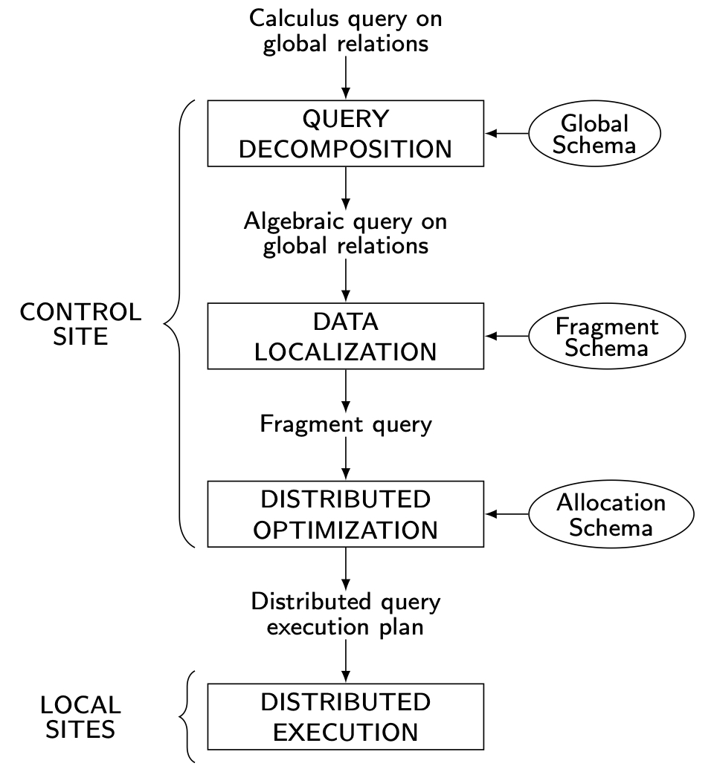
Distributed Query Processing Methodology
Notes:
Vấn đề xử lý truy vấn (query processing) có thể được chia nhỏ thành nhiều bài toán con, tương ứng với các lớp (layers) khác nhau trong hệ thống. Trong Hình minh họa một sơ đồ phân lớp tổng quát cho việc xử lý truy vấn được trình bày, trong đó mỗi lớp giải quyết một bài toán con được xác định rõ ràng.
Để đơn giản hóa phần trình bày, ta giả sử rằng trình xử lý truy vấn là tĩnh (static), tức là không tận dụng các mảnh dữ liệu được sao chép (replicated fragments).
-> Đầu vào là một truy vấn trên dữ liệu toàn cục, được biểu diễn dưới dạng tính toán quan hệ (relational calculus).
Truy vấn này được đặt lên các quan hệ phân tán toàn cục (global distributed relations), tức là việc phân bố dữ liệu được ẩn đi khỏi người dùng.
- Có bốn lớp chính tham gia vào quá trình xử lý truy vấn phân tán:
1. Query Decomposition (Phân rã truy vấn)
2. Data Localization (Xác định vị trí dữ liệu)
3. Global Query Optimization (Tối ưu hóa truy vấn toàn cục)
Ba lớp đầu này thực hiện việc biến đổi truy vấn đầu vào thành một kế hoạch thực thi truy vấn phân tán (Distributed QEP).
Chúng bao gồm các bước như viết lại truy vấn (query rewriting) để làm rõ cách dữ liệu được truy xuất trong hệ thống phân tán.
Ba lớp này được thực hiện tại một site điều khiển trung tâm (central control site), sử dụng thông tin lược đồ toàn cục (global schema) lưu trong thư mục toàn cục (global directory).
4. Distributed Query Execution (Thực thi truy vấn phân tán)
Lớp thứ tư thực thi kế hoạch truy vấn đã tối ưu hóa và trả về kết quả cuối cùng.
Công việc này được thực hiện bởi các site cục bộ và site điều khiển.
Trong phần còn lại của mục này, chúng ta sẽ đi vào chi tiết từng bốn lớp trên.

Slide 18
Outline
Distributed Query Processing
Query Decomposition and Localization
Distributed Query Optimization
Join Ordering
Adaptive Query Processing

Slide 19
Step 1 – Query Decomposition
Same as centralized query processing
Input : Calculus query on global relations
Normalization
Manipulate query quantifiers and qualification
Analysis
Detect and reject “incorrect” queries
Simplification
Eliminate redundant predicates
Restructuring
Calculus query ➔ algebraic query
Use transformation rules
Notes:
"Step 1 – Query Decomposition" mô tả bước đầu tiên trong quá trình xử lý truy vấn phân tán. Bước này giống với xử lý truy vấn trong hệ thống tập trung (centralized query processing).
- Mục tiêu của bước này:
Chuyển đổi truy vấn đầu vào (dạng tính toán quan hệ – relational calculus) thành một truy vấn đại số quan hệ (relational algebra) đã được chuẩn hóa và đơn giản hóa, chuẩn bị cho các bước xử lý tiếp theo.
- Đầu vào:
Một truy vấn tính toán (calculus query) được viết trên các quan hệ toàn cục (global relations) – tức là không thấy được dữ liệu đã phân mảnh hay phân bố.
- Các giai đoạn chính trong Query Decomposition:
Normalization (Chuẩn hóa)
a. Chuyển đổi các biểu thức logic phức tạp: tái cấu trúc lại lượng từ (quantifiers) và các điều kiện (qualification).
b. Mục tiêu là đưa truy vấn về một dạng chuẩn dễ xử lý hơn (ví dụ: chuẩn DNF hoặc CNF).
Analysis (Phân tích)
Phát hiện và loại bỏ truy vấn không hợp lệ (ví dụ: tham chiếu đến thuộc tính không tồn tại, lỗi cú pháp...).
Simplification (Đơn giản hóa)
Loại bỏ các điều kiện dư thừa (redundant predicates) không ảnh hưởng đến kết quả, nhằm tối ưu hóa truy vấn.
Restructuring (Tái cấu trúc)
a. Chuyển đổi truy vấn dạng tính toán (calculus) thành truy vấn đại số quan hệ (algebraic query).
b. Sử dụng các quy tắc biến đổi (transformation rules) để đơn giản hóa hoặc tái tổ chức thứ tự phép toán.
- Lợi ích:
Tạo ra một truy vấn "sạch", hợp lệ và ở dạng đại số – thuận tiện cho bước tối ưu hóa tiếp theo.
Giảm chi phí xử lý bằng cách loại bỏ các phần không cần thiết.

Slide 20
Step 2 – Data Localization
Input: Algebraic query on distributed relations
Determine which fragments are involved
Localization program
Substitute for each global query its materialization program
Optimize
Notes:
"Step 2 – Data Localization" mô tả bước thứ hai trong quá trình xử lý truy vấn phân tán: xác định dữ liệu phân tán nào sẽ được sử dụng để thực thi truy vấn.
- Đầu vào:
Truy vấn đại số quan hệ (algebraic query) được viết trên các quan hệ toàn cục (global relations) – tức là người dùng không biết các quan hệ này đã được phân mảnh hoặc phân bố ở đâu trong hệ thống.
- Mục tiêu của bước Data Localization:
Chuyển truy vấn từ dạng sử dụng các quan hệ toàn cục sang dạng sử dụng các mảnh dữ liệu thực tế (fragment) được lưu ở các site trong hệ phân tán.
- Các công việc chính:
Determine which fragments are involved → Xác định các mảnh dữ liệu nào (horizontal, vertical, hoặc hybrid fragments) có liên quan đến truy vấn. Ví dụ: nếu có truy vấn SELECT * FROM EMP WHERE DEPT = 'HR', thì chỉ những mảnh chứa dữ liệu về phòng ban HR mới cần được lấy.
Localization program → Với mỗi quan hệ toàn cục trong truy vấn, thay thế bằng các biểu thức biểu diễn việc "tập hợp lại" (materialize) dữ liệu từ các mảnh phân tán. Ví dụ: Quan hệ EMP có thể được định nghĩa là EMP1 ∪ EMP2 ∪ EMP3 nếu nó là mảnh ngang.
Optimize → Sau khi đã "thay thế" các quan hệ toàn cục bằng tập hợp các mảnh, thực hiện tối ưu hóa lại truy vấn (ví dụ: loại bỏ mảnh không cần thiết, đẩy chọn lọc xuống mảnh...).
- Ví dụ đơn giản:
Giả sử quan hệ toàn cục CUSTOMER được phân mảnh ngang thành:
CUSTOMER1 chứa khách ở miền Bắc
CUSTOMER2 chứa khách ở miền Nam
Với truy vấn:
SELECT * FROM CUSTOMER WHERE region = 'South’;
-> Bước Data Localization sẽ xác định rằng chỉ cần truy cập mảnh CUSTOMER2, vì CUSTOMER1 không có dữ liệu phù hợp.
- Ý nghĩa:
Giảm lượng dữ liệu cần xử lý.
Tận dụng thông tin về cách dữ liệu được phân mảnh & phân bố để giảm chi phí truyền thông và tăng hiệu năng.
Chuẩn bị truy vấn cho bước tối ưu hóa và lập lịch thực thi tiếp theo.

Slide 21
Example
Assume
EMP is fragmented as follows:
EMP₁= σ_{ENO≤“E3”}(EMP)
EMP₂= σ_{“E3”<ENO≤“E6”}(EMP)
EMP₃= σ_{ENO≥“E6”}(EMP)
ASG fragmented as follows:
ASG₁= σ_{ENO≤“E3”}(ASG)
ASG₂= σ_{ENO>“E3”}(ASG)
In any query
Replace EMP by (EMP₁ ∪ EMP₂ ∪ EMP₃)
Replace ASG by (ASG₁ ∪ ASG₂)
Notes:
“Ví dụ" này minh họa cụ thể cho bước Data Localization trong xử lý truy vấn phân tán – tức là chuyển đổi truy vấn toàn cục sang truy vấn sử dụng các mảnh dữ liệu thực tế trong hệ thống.
- Giải thích chi tiết:
1. Phân mảnh quan hệ (Fragmentation)
Quan hệ EMP (Employee – Nhân viên) được chia thành 3 mảnh:
EMP1 = σ_{ENO ≤ “E3”}(EMP) → Chứa các nhân viên có mã ENO nhỏ hơn hoặc bằng E3
EMP2 = σ_{“E3” < ENO ≤ “E6”}(EMP) → Chứa các nhân viên có mã ENO từ E4 đến E6
EMP3 = σ_{ENO ≥ “E6”}(EMP) → Chứa các nhân viên có mã ENO lớn hơn hoặc bằng E6
Quan hệ ASG (Assignments – Phân công) được chia thành 2 mảnh:
ASG1 = σ_{ENO ≤ “E3”}(ASG)
ASG2 = σ_{ENO > “E3”}(ASG)
2. Trong bất kỳ truy vấn nào:
EMP sẽ được thay thế bằng: EMP1 ∪ EMP2 ∪ EMP3
ASG sẽ được thay thế bằng: ASG1 ∪ ASG2
➡ Điều này nghĩa là: mỗi khi truy vấn sử dụng quan hệ toàn cục, hệ thống sẽ tự động hợp nhất các mảnh dữ liệu tương ứng để xử lý.
3. Ý nghĩa của việc thay thế này:
a. Ẩn chi tiết phân tán: Người dùng chỉ thấy quan hệ toàn cục, không cần biết đến mảnh.
b. Hệ thống có thể tối ưu hóa: Dựa vào điều kiện truy vấn, có thể loại bỏ các mảnh không liên quan.
c. Cải thiện hiệu suất: Không phải quét toàn bộ dữ liệu, chỉ cần truy cập các mảnh liên quan → giảm I/O và chi phí mạng.

Slide 22
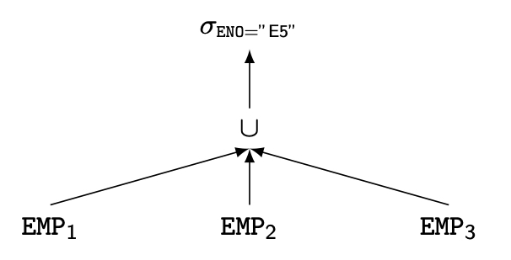
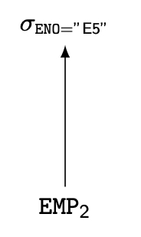
Reduction for PHF
Reduction with selection
Relation R and F_{R}={R₁, R₂, …, R_{w}} where R_{j}=σ_{pj}(R)
σ_{pi}(R_{j})=∅ if ∀x in R: ¬(p_{i}(x)∧ p_{j}(x))
SELECT *
FROM EMP
WHERE ENO="E5"
Notes:
Giải thích "Reduction for PHF"
Slide này trình bày về kỹ thuật giảm dữ liệu (reduction) trong phân mảnh ngang theo điều kiện (Primary Horizontal Fragmentation - PHF).
Nội dung chính:
Ví dụ minh họa (hình ảnh):
a. Có vẻ như là một bảng EMP (nhân viên) với các mảnh EMP1, EMP2, EMP3
b. EMP2 xuất hiện 2 lần, có thể chỉ ra rằng nó được lưu trữ ở nhiều nơi hoặc có sự trùng lặp
Khái niệm Reduction for PHF:
a. Là quá trình tối ưu hóa truy vấn trên các mảnh ngang
b. Chỉ truy cập những mảnh có chứa dữ liệu phù hợp với điều kiện truy vấn
Reduction with selection:
a. Cho quan hệ R và tập các mảnh FR = {R1, R2, ..., Rw}
b. Mỗi mảnh Rj = σ_pj(R) (chọn các bộ từ R thỏa điều kiện pj)
c. Quy tắc: σ_pi(Rj) = ∅ (tập rỗng) nếu ∀x trong R: ¬(pi(x) ∧ pj(x))
Nghĩa là nếu điều kiện pi và pj không thể cùng đúng với bất kỳ bộ nào trong R, thì không cần xét mảnh Rj khi thực hiện phép chọn theo pi
Ví dụ SQL:
SELECT * FROM EMP WHERE ENO="E5"
a. Khi thực hiện truy vấn này trên các mảnh, hệ thống chỉ cần truy cập những mảnh mà điều kiện phân mảnh có thể chứa nhân viên E5
b. Các mảnh khác (có điều kiện phân mảnh không tương thích) sẽ được loại bỏ khỏi quá trình xử lý
Ý nghĩa:
Kỹ thuật này giúp tối ưu hóa truy vấn bằng cách giảm số lượng mảnh cần phải truy cập, từ đó cải thiện hiệu suất hệ thống.

Slide 23
Reduction for PHF
Reduction with join
Possible if fragmentation is done on join attribute
Distribute join over union
(R₁∪ R₂)⋈S ⇔ (R₁⋈S) ∪ (R₂⋈S)
Given R_{i} =σ_{pi}(R) and R_{j} = σ_{pj}(R)
R_{i} ⋈R_{j} =∅ if ∀x in R_{i}, ∀y in R_{j}: ¬(p_{i}(x)∧ p_{j}(y))
Notes:
"Reduction for PHF – Reduction with Join" nói về cách rút gọn truy vấn khi có phép nối (JOIN) trong ngữ cảnh phân mảnh ngang chính (Primary Horizontal Fragmentation – PHF). Dưới đây là giải thích chi tiết:
- Ý tưởng chính:
Khi quan hệ đã được phân mảnh theo chiều ngang (theo một điều kiện cụ thể – predicate) và phép nối JOIN sử dụng thuộc tính mà đã được dùng để phân mảnh, ta có thể tối ưu hóa truy vấn bằng cách chỉ thực hiện JOIN trên các mảnh liên quan, thay vì JOIN toàn bộ dữ liệu.
- Các điểm chính:
1. "Possible if fragmentation is done on join attribute"
➡ Việc rút gọn JOIN chỉ có thể áp dụng nếu các quan hệ được phân mảnh theo thuộc tính dùng để JOIN.
Ví dụ: Nếu ta phân mảnh EMP theo ENO, và JOIN giữa EMP và ASG cũng thực hiện trên ENO, thì có thể rút gọn JOIN.
2. "Distribute join over union:"
(R1∪R2)⋈S ⟺ (R1⋈S)∪(R2⋈S) ➡ Quy tắc toán học cho phép phân phối phép JOIN qua phép UNION ➡ Giúp ta thực hiện JOIN trên từng mảnh riêng biệt rồi gộp lại kết quả
3. "Given Ri = σ_pi(R) and Rj = σ_pj(R); Ri ⋈ Rj = ∅ if ∀x in Ri, ∀y in Rj: ¬(pi(x) ∧ pj(y))"
➡ Nếu hai mảnh không có vùng dữ liệu giao nhau về thuộc tính dùng để JOIN, thì:
Ri⋈Rj=∅ → Không cần thực hiện JOIN giữa chúng, vì chắc chắn sẽ không có kết quả.
4. Ví dụ dễ hiểu:
Giả sử:
EMP được phân mảnh theo ENO:
EMP1 = σENO ≤ "E3"(EMP)
EMP2 = σ"E3" < ENO ≤ "E6"(EMP)
EMP3 = σENO > "E6"(EMP)
ASG cũng được phân mảnh theo ENO:
ASG1 = σENO ≤ "E3"(ASG)
ASG2 = σENO > "E3"(ASG)
Khi thực hiện truy vấn:
SELECT * FROM EMP JOIN ASG ON EMP.ENO = ASG.ENO
➡ Thay vì JOIN toàn bộ EMP với ASG, ta chỉ cần JOIN các mảnh có khả năng giao nhau:
EMP1 ⋈ ASG1
EMP2 ⋈ ASG2
EMP1 ⋈ ASG2 (không giao trên ENO)
EMP3 ⋈ ASG1
→ Loại bỏ các cặp không có giao nhau, giúp giảm số phép JOIN, tăng hiệu suất xử lý.
- Tóm tắt lại:
Reduction with join là kỹ thuật giảm số phép nối bằng cách chỉ JOIN các mảnh có khả năng cho kết quả.
Áp dụng tốt khi phân mảnh trên thuộc tính JOIN.
Sử dụng phép phân phối JOIN qua UNION để chia nhỏ xử lý.
Nếu hai mảnh chắc chắn không có giao nhau (theo điều kiện lọc), có thể bỏ qua việc JOIN chúng.

Slide 24
Reduction for PHF
Assume EMP is fragmented as before and
ASG₁: σ_{ENO ≤ "E3"}(ASG)
ASG₂: σ_{ENO > "E3"}(ASG)
Consider the query
SELECT *
FROM EMP
NATURAL JOIN ASG
Distribute join over unions
Apply the reduction rule
▷◁ _{ENO}
∪
∪
EMP₁
EMP₂
EMP₃
ASG₁
ASG₂
∪
▷◁ _{ENO}
▷◁ _{ENO}
▷◁ _{ENO}
EMP₁
ASG₁
EMP₂
ASG₂
EMP₃
ASG₂
Notes:
Giải thích "Reduction for PHF" với Phân Mảnh Ngang
Ví dụ này minh họa quá trình tối ưu truy vấn JOIN trên các quan hệ đã được phân mảnh ngang (Horizontal Fragmentation).
1. Phân Mảnh Dữ Liệu
EMP được phân thành 3 mảnh:
EMP1, EMP2, EMP3 (theo điều kiện không rõ từ slide, nhưng có thể dựa trên ENO)
ASG (Assignment) được phân thành 2 mảnh rõ ràng:
ASG1: σ(ENO ≤ "E3") - Các phân công có mã nhân viên ≤ E3
ASG2: σ(ENO > "E3") - Các phân công có mã nhân viên > E3
2. Truy Vấn Gốc
SELECT * FROM EMP NATURAL JOIN ASG
Truy vấn này cần kết hợp EMP và ASG thông qua thuộc tính chung ENO.
3. Biểu Đồ Trong Hình Ảnh
Hình 1 (trên) mô tả:
Các mảnh EMP1, EMP2, EMP3 ở phía trái
Các mảnh ASG1, ASG2 ở phía phải
Các đường nối thể hiện phép JOIN hiệu quả:
EMP1 ↔ ASG1 (vì EMP1 chứa ENO ≤ E3)
EMP2 ↔ ASG1 và ASG2 (vì EMP2 chứa ENO cả ≤E3 và >E3)
EMP3 ↔ ASG2 (vì EMP3 chứa ENO > E3)
4. Quá Trình Tối Ưu
a. Phân phối JOIN qua UNION:
(EMP1 ∪ EMP2 ∪ EMP3) ⋈ (ASG1 ∪ ASG2) = (EMP1⋈ASG1) ∪ (EMP1⋈ASG2) ∪ (EMP2⋈ASG1) ∪ (EMP2⋈ASG2) ∪ (EMP3⋈ASG1) ∪ (EMP3⋈ASG2)
b. Áp dụng luật giảm:
EMP1⋈ASG2 = ∅ (vì EMP1: ENO≤E2 và ASG2: ENO>E3 → không giao nhau)
EMP3⋈ASG1 = ∅ (vì EMP3: ENO>E4 và ASG1: ENO≤E3 → không giao nhau)
Chỉ còn:
(EMP1⋈ASG1) ∪ (EMP2⋈ASG1) ∪ (EMP2⋈ASG2) ∪ (EMP3⋈ASG2)
5. Kết Quả Cuối Cùng
Hình 2 (duói) cho thấy chỉ 4 phép JOIN cần thực hiện thay vì 6:
EMP1 với ASG1
EMP2 với ASG1
EMP2 với ASG2
EMP3 với ASG2
Tại Sao Quan Trọng?
Giảm 60% phép JOIN không cần thiết
Tối ưu hiệu suất truy vấn trong hệ phân tán
Ví dụ rõ ràng về cách phân tích điều kiện phân mảnh để loại bỏ các thao tác thừa
Slide này minh họa trực quan nguyên tắc: "Chỉ JOIN các mảnh có điều kiện phân mảnh giao nhau khác rỗng".

Slide 25
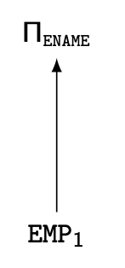
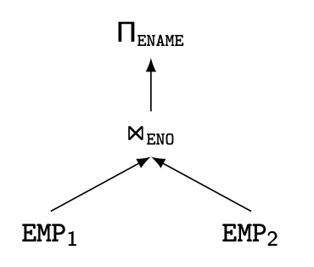
Reduction for VF
Find useless (not empty) intermediate relations
Relation R defined over attributes A = {A₁, ..., A_{n}} vertically fragmented as R_{i} =Π_{A'}(R) where A'⊆ A:
Π_{D,K}(R_{i}) is useless if the set of projection attributes D is not in A'
Example: EMP₁=Π_{ENO,ENAME} (EMP); EMP₂=Π_{ENO,TITLE} (EMP)
SELECT ENAME
FROM EMP
Notes:
Giải thích "Reduction for VF" (Vertical Fragmentation)
Slide này trình bày về kỹ thuật giảm dữ liệu trong phân mảnh dọc (Vertical Fragmentation).
Nội dung chính:
Ví dụ minh họa (hình ảnh):
a. Liên quan đến các mảnh dọc EMP1 và EMP2
b. Thuộc tính ENAME xuất hiện nhiều lần, chỉ ra nó thuộc về EMP1
Khái niệm Reduction for VF:
a. Mục tiêu: Xác định và loại bỏ các quan hệ trung gian vô dụng (không rỗng nhưng không chứa dữ liệu cần thiết)
b. Áp dụng cho phân mảnh dọc (chia bảng theo cột)
Định nghĩa phân mảnh dọc:
a. Quan hệ R với tập thuộc tính A = {A1, ..., An}
b. Phân mảnh dọc thành Ri = πA'(R) với A' ⊆ A (chiếu R lên tập con thuộc tính)
Quy tắc phát hiện quan hệ vô dụng:
a. Phép chiếu πD,K(Ri) là vô dụng nếu tập thuộc tính chiếu D không có trong A’
b. Nghĩa là: Nếu bạn cần chiếu thuộc tính D mà mảnh Ri không chứa D, thì không cần xét Ri
Ví dụ cụ thể:
a. EMP được phân mảnh dọc thành:
EMP1 = πENO,ENAME(EMP) - chứa mã NV và tên NV
EMP2 = πENO,TITLE(EMP) - chứa mã NV và chức danh
b.Truy vấn:
SELECT ENAME FROM EMP
Áp dụng quy tắc:
- EMP1 có chứa ENAME → hữu dụng
- EMP2 không chứa ENAME → vô dụng (có thể bỏ qua)
Kết quả tối ưu:
a. Chỉ cần truy cập EMP1 mà không cần truy cập EMP2
b. Giảm đáng kể chi phí truy vấn trong môi trường phân tán
Ý nghĩa:
Kỹ thuật này giúp tối ưu truy vấn bằng cách:
Chỉ truy cập những mảnh dọc thực sự chứa thuộc tính cần thiết
Loại bỏ các thao tác I/O không cần thiết
Đặc biệt hiệu quả với các truy vấn chỉ cần một tập con nhỏ các thuộc tính
Hình ảnh trong slide có lẽ minh họa việc ENAME chỉ xuất hiện trong EMP1, nhấn mạnh việc EMP2 không cần thiết cho truy vấn này.

Slide 26
Reduction for DHF
Rule :
Distribute joins over unions
Apply the join reduction for horizontal fragmentation
Example
ASG₁: ASG ⋉_{ENO} EMP₁
ASG₂: ASG ⋉_{ENO} EMP₂
EMP₁: σ_{TITLE=“Programmer”} (EMP)
EMP₂: σ_{TITLE=“Programmer”} (EMP)
Query
SELECT *
FROM EMP NATURAL JOIN ASG
WHERE EMP.TITLE = "Mech. Eng."
Notes:
"Reduction for DHF" (Derived Horizontal Fragmentation)
Giải thích kỹ thuật tối ưu truy vấn cho phân mảnh ngang dẫn xuất (DHF), một phương pháp phân mảnh mà việc phân chia dữ liệu của một quan hệ được xác định dựa trên phân mảnh của quan hệ khác có liên quan.
Nội dung chính:
Quy tắc tối ưu cho DHF:
a. Phân phối phép kết nối (join) qua phép hợp (union): Chuyển đổi phép kết nối giữa các hợp thành hợp của các phép kết nối
b. Áp dụng luật giảm cho phân mảnh ngang: Loại bỏ các phép kết nối không cần thiết dựa trên điều kiện phân mảnh
Ví dụ phân mảnh:
a. Quan hệ EMP được phân mảnh ngang theo thuộc tính TITLE:
- EMP1: σ(TITLE="Programmer")(EMP) - chứa các lập trình viên
- EMP2: σ(TITLE≠"Programmer")(EMP) - chứa các vị trí khác
b. Quan hệ ASG (phân công) được phân mảnh dẫn xuất dựa trên EMP:
- ASG1: ASG ⋉(ENO) EMP1 - các phân công của lập trình viên (kết nối tự nhiên với EMP1)
- ASG2: ASG ⋉(ENO) EMP2 - các phân công của nhân viên khác
Truy vấn ví dụ:
SELECT * FROM EMP NATURAL JOIN ASG WHERE EMP.TITLE = "Mech. Eng."

Slide 27
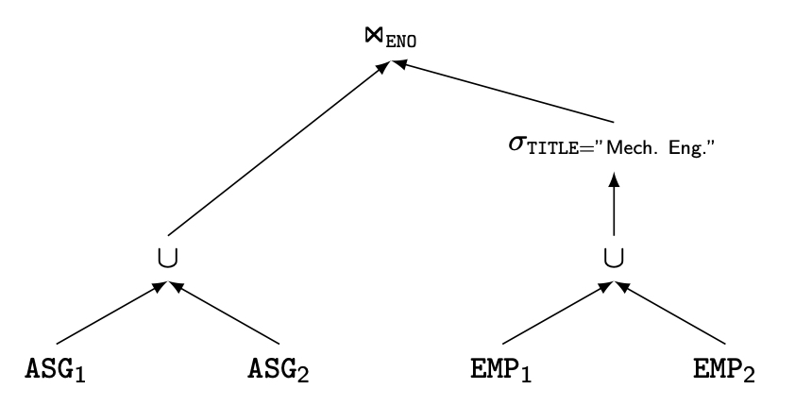
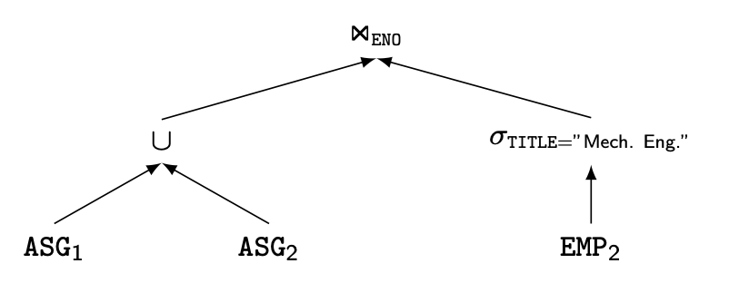
Reduction for DHF
Generic query
Selections first
Notes:
a. Quá trình tối ưu: - Phân phối join qua union:
(EMP1 ∪ EMP2) ⋈ (ASG1 ∪ ASG2) = (EMP1⋈ASG1) ∪ (EMP1⋈ASG2) ∪ (EMP2⋈ASG1) ∪ (EMP2⋈ASG2)
- Áp dụng điều kiện WHERE:
+ Điều kiện TITLE = "Mech. Eng." thuộc về EMP2 (vì ≠ "Programmer")
+ → Chỉ cần xét EMP2

Slide 28
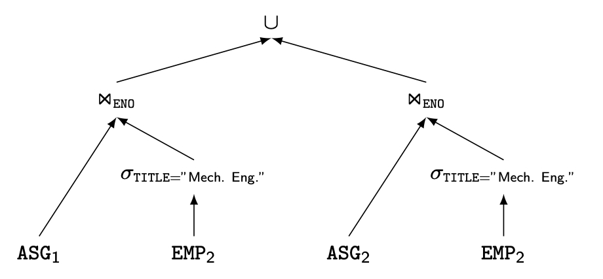
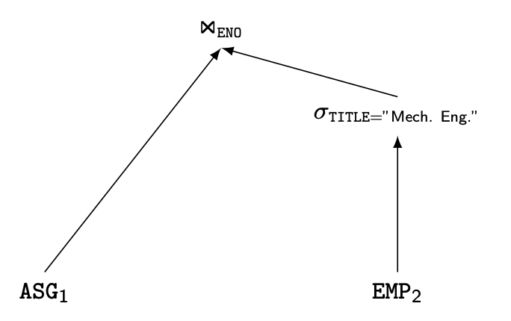
Reduction for DHF
Joins over unions
Elimination of the empty
intermediate relations
(left sub-tree)
Notes:
- Áp dụng luật giảm:
+ EMP1⋈ASG1 và EMP1⋈ASG2: không thỏa điều kiện TITLE → loại bỏ
+ EMP2⋈ASG1: ASG1 chỉ chứa phân công của Programmer (ENO từ EMP1), trong khi EMP2 chứa "Mech. Eng." → không khớp → loại bỏ
+ Chỉ còn: EMP2⋈ASG2
b. Kết quả tối ưu:
- Chỉ cần thực hiện: EMP2 ⋈ ASG2
- Giảm từ 4 phép join xuống còn 1 phép join duy nhất
Ý nghĩa:
Hiệu quả phân mảnh dẫn xuất: ASG được phân mảnh theo EMP nên biết chắc ASG2 chỉ chứa phân công của "Mech. Eng."
Tối ưu hóa 2 cấp độ:
Từ điều kiện WHERE (chỉ cần EMP2)
Từ phân mảnh dẫn xuất (chỉ cần ASG2 tương ứng)
Tiết kiệm tài nguyên: Giảm 75% phép join cần thực hiện
Slide minh họa cách tận dụng thông tin phân mảnh để tối ưu hóa truy vấn trong các hệ thống phân tán phức tạp.

Slide 29
Reduction for Hybrid Fragmentation
Combine the rules already specified:
Remove empty relations generated by contradicting selections on horizontal fragments;
Remove useless relations generated by projections on vertical fragments;
Distribute joins over unions in order to isolate and remove useless joins.
Notes:
"Reduction for Hybrid Fragmentation"
Slide này trình bày về kỹ thuật tối ưu truy vấn cho phân mảnh hỗn hợp (kết hợp cả phân mảnh ngang và dọc), bằng cách kết hợp các quy tắc tối ưu từ cả hai phương pháp phân mảnh.
1. Khái niệm phân mảnh hỗn hợp
Phân mảnh hỗn hợp là sự kết hợp của:
Phân mảnh ngang (Horizontal Fragmentation): Chia bảng theo hàng/dòng dữ liệu
Phân mảnh dọc (Vertical Fragmentation): Chia bảng theo cột/thuộc tính
2. Các quy tắc tối ưu kết hợp
a. Loại bỏ quan hệ rỗng từ phân mảnh ngang
Nguyên tắc: Nếu điều kiện chọn (selection) trong truy vấn mâu thuẫn với điều kiện phân mảnh ngang → kết quả là tập rỗng
Ví dụ:
Mảnh EMP1 chứa nhân viên có TITLE="Programmer"
Truy vấn có điều kiện WHERE TITLE="Manager" trên EMP1
→ Kết quả rỗng, không cần xử lý
b. Loại bỏ quan hệ vô dụng từ phân mảnh dọc
Nguyên tắc: Nếu mảnh dọc không chứa các thuộc tính được yêu cầu trong truy vấn → không cần truy cập
Ví dụ:
Mảnh EMP2 chỉ chứa ENO và SALARY
Truy vấn chỉ yêu cầu SELECT ENAME
→ EMP2 là vô dụng cho truy vấn này
c. Phân phối phép kết nối qua phép hợp
Mục đích: Tách các phép join phức tạp thành các join đơn giản hơn để áp dụng các quy tắc giảm
Cách thực hiện:
(R1 ∪ R2) ⋈ (S1 ∪ S2) = (R1⋈S1) ∪ (R1⋈S2) ∪ (R2⋈S1) ∪ (R2⋈S2)
Sau đó áp dụng các quy tắc a và b để loại bỏ các thành phần không cần thiết
3. Quy trình tối ưu hóa hỗn hợp
a. Phân tích điều kiện truy vấn: Xác định điều kiện selection (WHERE) và projection (SELECT)
b. Áp dụng giảm phân mảnh ngang: Loại bỏ các mảnh ngang có điều kiện mâu thuẫn với truy vấn
c. Áp dụng giảm phân mảnh dọc: Loại bỏ các mảnh dọc không chứa thuộc tính cần thiết
d. Phân phối phép join: Chia nhỏ các phép join phức tạp thành các join đơn giản
e.Tiếp tục giảm: Áp dụng lại các quy tắc giảm cho các phép join đã được phân phối
4. Ví dụ minh họa
Giả sử có:
EMP được phân mảnh hỗn hợp:
EMP1_H: σ(TITLE="Programmer")(EMP) - mảnh ngang
EMP1_V: π(ENO,ENAME)(EMP1_H) - mảnh dọc của EMP1_H
EMP2_V: π(ENO,SALARY)(EMP1_H) - mảnh dọc khác của EMP1_H
Truy vấn:
SELECT ENAME FROM EMP WHERE TITLE="Manager"
- Quá trình tối ưu:
a.Điều kiện WHERE mâu thuẫn với điều kiện phân mảnh ngang (EMP1_H chỉ chứa "Programmer")
b.→ Kết quả rỗng, không cần xử lý tiếp
5. Ý nghĩa thực tiễn
Hiệu suất: Giảm đáng kể lượng tính toán và I/O không cần thiết
Tính module: Có thể áp dụng từng bước tối ưu riêng lẻ
Linh hoạt: Xử lý được các kiến trúc phân mảnh phức tạp trong hệ thống phân tán
Slide này cho thấy cách kết hợp các kỹ thuật tối ưu để xử lý hiệu quả các truy vấn trên dữ liệu được phân mảnh cả theo chiều ngang và chiều dọc.

Slide 30
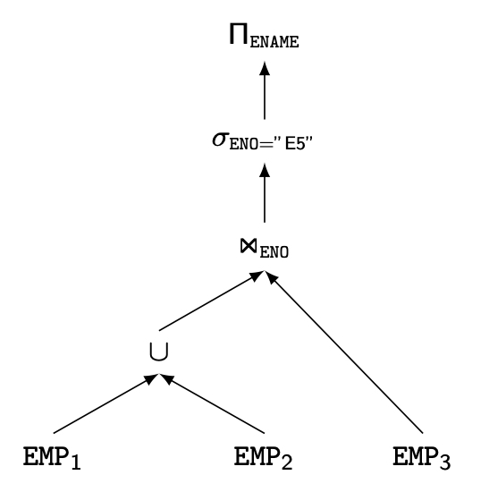
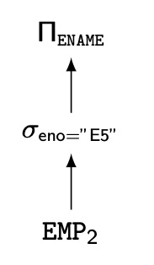
Reduction for HF
Example
Consider the following hybrid fragmentation:
EMP₁= σ_{ENO≤"E4"} (Π_{ENO,ENAME} (EMP))
EMP₂= σ_{ENO>"E4"} (Π_{ENO,ENAME} (EMP))
EMP₃= σ_{ENO,TITLE} (EMP)
and the query
SELECT ENAME
FROM EMP
WHERE ENO="E5"
⇒
Notes:
Ví dụ sau đây minh họa về phân mảnh hỗn hợp (hybrid fragmentation) của quan hệ EMP:
EMP1 = σENO≤"E4"(πENO,ENAME(EMP))
EMP2 = σENO>"E4"(πENO,ENAME(EMP))
EMP3 = πENO,TITLE(EMP)
Trong ví dụ này, chương trình vật hóa (materialization program) là:
EMP=(EMP1∪EMP2)⋈_ENO EMP3
Các truy vấn trên phân mảnh hỗn hợp có thể được rút gọn bằng cách kết hợp các quy tắc sử dụng cho:
Phân mảnh ngang chính (Primary Horizontal Fragmentation),
Phân mảnh dọc (Vertical Fragmentation),
Phân mảnh ngang dẫn xuất (Derived Horizontal Fragmentation).
Các quy tắc này có thể được tóm tắt như sau:
Loại bỏ các quan hệ rỗng sinh ra từ các điều kiện chọn (selection) mâu thuẫn trên các phân mảnh ngang.
Loại bỏ các quan hệ không cần thiết sinh ra từ các phép chiếu (projection) trên phân mảnh dọc.
Phân phối phép nối (JOIN) qua phép hợp (UNION) để cô lập và loại bỏ các phép nối không cần thiết.
(Ví dụ 4.11)
Truy vấn SQL sau đây minh họa cách áp dụng quy tắc (1) và (2) đối với phân mảnh ngang–dọc của quan hệ EMP thành EMP1, EMP2, và EMP3 như đã nêu ở trên:
SELECT ENAME FROM EMP WHERE ENO = "E5"
Trong truy vấn trên các phân mảnh (hình a), ta có thể rút gọn truy vấn bằng cách:
Đẩy điều kiện chọn xuống trước, điều này giúp loại bỏ phân mảnh EMP1 (vì "E5" không thỏa ENO ≤ "E4"),
Sau đó đẩy phép chiếu xuống, điều này giúp loại bỏ phân mảnh EMP3 (vì chỉ cần thuộc tính ENAME).
Truy vấn đã rút gọn được thể hiện trong hình b.

Slide 31
Outline
Distributed Query Processing
Query Decomposition and Localization
Distributed Query Optimization
Join Ordering
Adaptive Query Processing
Notes:
Tôi ưu hóa truy vấn phân tán
Đây là quá trình tìm ra kế hoạch thực thi hiệu quả nhất cho một truy vấn trong hệ quản trị cơ sở dữ liệu phân tán, nơi dữ liệu được lưu trữ trên nhiều địa điểm khác nhau trong mạng. Mục tiêu là giảm chi phí truyền thông, thời gian xử lý, và tài nguyên sử dụng, đồng thời đảm bảo kết quả trả về là chính xác.

Slide 32
Step 3 – Global Query Optimization
Input: Fragment query
Find the best (not necessarily optimal) global schedule
Minimize a cost function
Distributed join processing
Bushy vs. linear trees
Which relation to ship where?
Ship-whole vs ship-as-needed
Decide on the use of semijoins
Semijoin saves on communication at the expense of more local processing
Join methods
Nested loop, merge join or hash join
Notes:
"Step 3 – Global Query Optimization"
Giải thích giai đoạn tối ưu hóa truy vấn toàn cục trong hệ quản trị cơ sở dữ liệu phân tán, tập trung vào việc tìm kiếm kế hoạch thực thi truy vấn hiệu quả nhất (không nhất thiết phải tối ưu tuyệt đối) cho các truy vấn trên dữ liệu phân mảnh.
1. Đầu vào và Mục tiêu
Đầu vào: Fragment query - Truy vấn đã được phân rã thành các phần tương ứng với các mảnh dữ liệu
Mục tiêu chính: Tìm lịch trình thực thi toàn cục tốt nhất với:
Chi phí thấp nhất (theo hàm chi phí định nghĩa trước)
Hiệu suất tổng thể cao nhất
Cân bằng giữa chi phí truyền thông và xử lý cục bộ
2. Các yếu tố tối ưu quan trọng
a. Xử lý kết nối phân tán (Distributed join processing)
Bushy vs. linear trees: Lựa chọn cấu trúc cây thực thi
Cây tuyến tính (linear): Các phép join thực hiện tuần tự
Cây bụi (bushy): Cho phép thực hiện song song nhiều phép join
Quyết định quan hệ nào chuyển đi đâu:
Chiến lược "ship-to-site": Di chuyển dữ liệu đến nơi thực hiện join
Cần tính toán kích thước quan hệ và chi phí truyền dữ liệu
Ship-whole vs ship-as-needed:
Ship-whole: Chuyển toàn bộ quan hệ
Ship-as-needed: Chỉ chuyển các bộ cần thiết (thường dùng semijoin)
b. Quyết định sử dụng semijoin
Ưu điểm semijoin:
Giảm đáng kể lượng dữ liệu truyền qua mạng
Chỉ chuyển các bộ thực sự tham gia vào kết quả join
Nhược điểm:
Tăng chi phí xử lý cục bộ
Cần thêm các phép chiếu và kết nối phụ
c. Phương pháp thực hiện join
Lựa chọn thuật toán join phù hợp nhất cho từng trường hợp:
- Nested loop join:
+ Phù hợp khi một quan hệ nhỏ
+ Không yêu cầu dữ liệu đã sắp xếp
- Merge join:
+ Yêu cầu dữ liệu đã được sắp xếp
+ Hiệu quả cho các quan hệ lớn đã có thứ tự
- Hash join:
+ Hiệu quả cao cho các quan hệ lớn
+ Cần đủ bộ nhớ cho bảng băm

Slide 33
Query Optimization Process
Input Query
Search Space
Generation
Transformation
Rules
Equivalent QEP
Search
Strategy
Cost Model
Best QEP
Notes:
"Query Optimization Process"
quy trình tối ưu hóa truy vấn (Query Optimization Process) trong hệ quản trị cơ sở dữ liệu, từ khi nhận truy vấn đầu vào cho đến khi tìm ra kế hoạch thực thi tối ưu.
1. Các thành phần chính trong slide
a. Input Query (Truy vấn đầu vào)
Là truy vấn SQL ban đầu do người dùng hoặc ứng dụng gửi đến hệ thống
Ví dụ: SELECT * FROM Employees WHERE salary > 50000
b. Search Space Generation (Tạo không gian tìm kiếm)
Hệ thống sinh ra tất cả các cách khác nhau để thực thi truy vấn
Mỗi cách thực thi được gọi là một QEP (Query Execution Plan)
Tạo ra nhiều biến thể thông qua:
Thay đổi thứ tự các phép toán
Áp dụng các phép biến đổi đại số quan hệ
Sử dụng các chỉ mục khác nhau
c. Transformation Rules (Quy tắc biến đổi)
Các quy tắc để biến đổi truy vấn thành các dạng tương đương
Ví dụ:
σA∧B(R) ≡ σA(σB(R)) (phép chọn kết hợp)
R ⋈ S ≡ S ⋈ R (tính giao hoán của phép kết nối)
Đẩy phép chọn xuống sâu hơn trong cây thực thi
d. Equivalent QEP (Các kế hoạch thực thi tương đương)
Các phiên bản khác nhau của kế hoạch thực thi nhưng cho cùng kết quả
Mỗi QEP có cấu trúc cây thực thi riêng:
Các nút lá là các quan hệ cơ sở
Các nút trong là các phép toán (select, project, join,...)
e. Search Strategy (Chiến lược tìm kiếm)
Cách hệ thống duyệt qua không gian tìm kiếm:
Tìm kiếm vét cạn: Khả thi với truy vấn đơn giản
Tìm kiếm heuristic: Sử dụng các quy tắc kinh nghiệm
Tìm kiếm ngẫu nhiên: Với truy vấn phức tạp
Tối ưu hóa theo chi phí: Phổ biến nhất hiện nay
f. Cost Model (Mô hình chi phí)
Ước lượng chi phí cho từng QEP dựa trên:
Kích thước dữ liệu
Phương pháp truy cập (scan toàn bộ, sử dụng index)
Chi phí CPU, I/O, bộ nhớ
Trong môi trường phân tán: thêm chi phí truyền thông
g. Best QEP (Kế hoạch thực thi tốt nhất)
QEP được chọn sau quá trình tối ưu hóa
Thường là QEP có chi phí ước lượng thấp nhất
Được chuyển thành mã thực thi (execution code)
2. Luồng xử lý
Hệ thống nhận Input Query
Search Space Generation tạo ra nhiều cách thực thi khác nhau
Áp dụng Transformation Rules để tạo ra các Equivalent QEP
Dùng Search Strategy để duyệt qua các QEP
Với mỗi QEP, tính toán chi phí bằng Cost Model
Chọn ra Best QEP có chi phí thấp nhất
3. Ý nghĩa thực tiễn
Quá trình này giúp:
Tăng hiệu suất truy vấn lên hàng chục đến hàng trăm lần
Giảm tài nguyên hệ thống cần sử dụng
Tự động hóa việc lựa chọn cách thực thi tốt nhất
Đặc biệt quan trọng với các truy vấn phức tạp trong CSDL lớn

Slide 34
Components
Search space
The set of equivalent algebra expressions (query trees)
Cost model
I/O cost + CPU cost + communication cost
These might have different weights in different distributed environments (LAN vs WAN)
Can also maximize throughput
Search algorithm
How do we move inside the solution space?
Exhaustive search, heuristic algorithms (iterative improvement, simulated annealing, genetic,…)
Notes:
"Components" trong Tối ưu hóa Truy vấn
Slide này trình bày ba thành phần cốt lõi trong quá trình tối ưu hóa truy vấn, đặc biệt trong bối cảnh hệ thống phân tán.
1. Search Space (Không gian tìm kiếm)
Khái niệm: Tập hợp tất cả các cách biểu diễn truy vấn tương đương về mặt logic nhưng khác nhau về hiệu suất thực thi.
Đặc điểm chính:
Được biểu diễn dưới dạng các cây truy vấn (query trees)
Mỗi cây tương ứng với một cách sắp xếp thứ tự các phép toán đại số quan hệ
Ví dụ về các biến đổi tạo ra không gian tìm kiếm:
Thay đổi thứ tự các phép join
Đẩy các phép chọn (selection) xuống sâu hơn trong cây
Kết hợp hoặc tách các phép toán
Ý nghĩa:
Không gian tìm kiếm càng lớn thì càng có nhiều lựa chọn tối ưu
Nhưng cũng làm tăng chi phí tìm kiếm kế hoạch tối ưu
2. Cost Model (Mô hình chi phí)
Mục đích: Đánh giá và so sánh hiệu quả của các kế hoạch thực thi khác nhau.
Các yếu tố chi phí:
a. I/O cost: Chi phí đọc/ghi dữ liệu từ đĩa. Phụ thuộc vào phương pháp truy cập (full scan, index,...)
b. CPU cost: Chi phí xử lý dữ liệu. Bao gồm các phép so sánh, sắp xếp, tính toán
c. Communication cost: Chi phí truyền dữ liệu trong mạng (với hệ phân tán). Đặc biệt quan trọng trong môi trường WAN (băng thông thấp, độ trễ cao)
Lưu ý:
Trọng số các chi phí khác nhau tùy môi trường:
LAN: CPU cost và I/O cost quan trọng hơn
WAN: Communication cost thường chiếm ưu thế
Có thể tối ưu để tối thiểu thời gian đáp ứng hoặc tối đa thông lượng
3. Search Algorithm (Thuật toán tìm kiếm)
Vấn đề: Làm thế nào để tìm được kế hoạch tốt trong không gian tìm kiếm lớn?
Các phương pháp tiếp cận:
a. Exhaustive search (Tìm kiếm vét cạn)
Duyệt toàn bộ không gian tìm kiếm
Ưu điểm: Tìm được giải pháp tối ưu
Nhược điểm: Chi phí tính toán rất cao, không khả thi với truy vấn phức tạp
Thường chỉ áp dụng cho truy vấn có ít hơn 10 quan hệ
b. Heuristic algorithms (Thuật toán heuristic)
- Iterative improvement (Cải tiến lặp):
+ Bắt đầu từ một giải pháp ngẫu nhiên
+ Lặp lại việc cải tiến từng bước nhỏ
+ Dừng khi không thể cải tiến thêm
- Simulated annealing (Ủ luyện kim):
+ Mô phỏng quá trình ủ kim loại
+ Chấp nhận một số thay đổi "xấu" ban đầu để tránh bị kẹt ở cực tiểu địa phương
+ Giảm dần "nhiệt độ" (xác suất chấp nhận thay đổi xấu)
- Genetic algorithms (Thuật toán di truyền):
+ Duy trì một quần thể các giải pháp
+ Áp dụng các toán tử lai ghép (crossover) và đột biến (mutation)
+ Chọn lọc các giải pháp tốt nhất qua nhiều thế hệ
- Lựa chọn thuật toán:
Phụ thuộc vào kích thước không gian tìm kiếm
Yêu cầu về chất lượng giải pháp
Tài nguyên tính toán sẵn có
4.Mối quan hệ giữa các thành phần
Ba thành phần này làm việc cùng nhau:
Search space xác định "những gì cần tìm kiếm"
Cost model xác định "cách đánh giá chất lượng"
Search algorithm xác định "cách tìm kiếm hiệu quả"

Slide 35
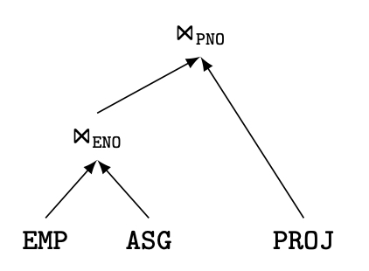
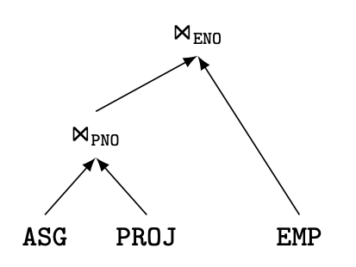
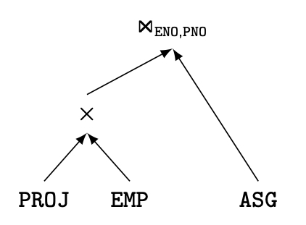
Join Trees
Characterize the search space for optimization
For N relations, there are O(N!) equivalent join trees that can be obtained by applying commutativity and associativity rules
SELECT ENAME,RESP
FROM EMP
NATURAL JOIN ASG
NATURAL JOIN PROJ
Notes:
"Join Trees" trong Tối ưu hóa Truy vấn
Slide này minh họa các cách sắp xếp khác nhau của phép kết nối (join) giữa các bảng và không gian tìm kiếm khi tối ưu hóa truy vấn.
1. Khái niệm Join Trees (Cây kết nối)
Là cách biểu diễn hình học của thứ tự thực hiện các phép kết nối
Mỗi cây tương ứng với một kế hoạch thực thi khác nhau
Cùng một truy vấn có thể có nhiều cây kết nối tương đương
2. Nội dung hình ảnh
Hình ảnh hiển thị 3 cây kết nối khác nhau cho cùng một truy vấn kết nối 3 bảng:
a. Cây đầu tiên: EMP ⋈ ASG ⋈ PROJ
b. Cây thứ hai: ASG ⋈ PROJ ⋈ EMP
c. Cây thứ ba: PROJ ⋈ EMP ⋈ ASG
Các thuộc tính kết nối được chỉ ra:
ENO (mã nhân viên) kết nối EMP và ASG
PNO (mã dự án) kết nối ASG và PROJ
3. Không gian tìm kiếm cho tối ưu hóa
Với N quan hệ:
Số lượng cây kết nối có thể là O(N!) (giai thừa của N)
Nguyên nhân:
Tính giao hoán: A ⋈ B = B ⋈ A
Tính kết hợp: (A ⋈ B) ⋈ C = A ⋈ (B ⋈ C)
Ví dụ với 3 bảng (EMP, ASG, PROJ):
Có 12 (3! × 2^(3-1)) cách sắp xếp kết nối khác nhau
Slide chỉ hiển thị 3 trong số đó
4. Truy vấn ví dụ
SELECT ENAME, RESP FROM EMP NATURAL JOIN ASG NATURAL JOIN PROJ
Truy vấn này yêu cầu:
Kết nối EMP với ASG qua thuộc tính chung (ENO/MENO)
Kết nối kết quả với PROJ qua thuộc tính chung (PNO)
Lấy thông tin tên nhân viên (ENAME) và trách nhiệm (RESP)
5. Ý nghĩa của việc có nhiều cây kết nối
Mỗi cây kết nối có:
Chi phí thực thi khác nhau:
Thứ tự join ảnh hưởng đến kích thước kết quả trung gian
Ảnh hưởng đến chi phí I/O, CPU và truyền thông (trong DB phân tán)
Hiệu suất khác nhau:
Một số thứ tự có thể tận dụng index tốt hơn
Có thể giảm đáng kể lượng dữ liệu trung gian
6. Tối ưu hóa thực tế
Trong thực tế:
Hệ thống không thể duyệt toàn bộ O(N!) phương án
Sử dụng các kỹ thuật heuristic hoặc tìm kiếm không đầy đủ
Ví dụ:
Ưu tiên kết nối các bảng nhỏ trước
Sử dụng thông tin thống kê để ước lượng kích thước kết quả
Áp dụng các quy tắc kinh nghiệm (heuristics)

Slide 36
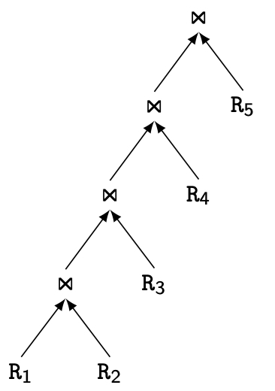
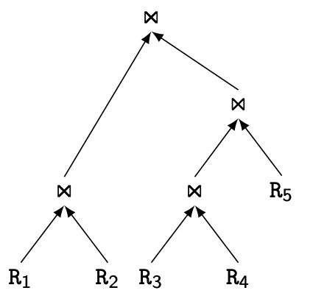
Join Trees
Two major shapes
Linear versus bushy trees
Linear Join Tree
Bushy Join Tree
Notes:
"Join Trees"
Giải thích hai kiểu cấu trúc chính của cây kết nối (join trees) trong tối ưu hóa truy vấn cơ sở dữ liệu.
Hai dạng cây kết nối chính
1. Linear Join Trees (Cây kết nối tuyến tính)
Đặc điểm:
Có cấu trúc dạng chuỗi tuyến tính
Mỗi nút chỉ có một con (ngoại trừ nút lá)
Thực hiện các phép kết nối theo thứ tự tuần tự
Ví dụ:
((R1 ⋈ R2) ⋈ R3) ⋈ R4) ⋈ R5)
Thực hiện R1 kết nối với R2 trước
Kết quả kết nối với R3
Kết nối với R4
Cuối cùng kết nối với R5
Ưu điểm:
Dễ triển khai và tối ưu hóa
Phù hợp với số lượng bảng nhỏ
Nhược điểm:
Hạn chế khả năng song song hóa
Có thể tạo ra kết quả trung gian lớn
2. Bushy Join Trees (Cây kết nối phân nhánh)
Đặc điểm:
Có cấu trúc phân nhánh phức tạp
Một nút có thể có nhiều nhánh con
Cho phép thực hiện nhiều phép kết nối song song
Ví dụ:
Copy
(R1 ⋈ R2) ⋈ ((R3 ⋈ R4) ⋈ R5)
Thực hiện đồng thời R1⋈R2 và ((R3 ⋈ R4) ⋈ R5)
Sau đó kết nối hai kết quả với nhau
Ưu điểm:
Tận dụng tối đa khả năng song song
Giảm kích thước kết quả trung gian
Phù hợp với hệ thống phân tán và đa xử lý
Nhược điểm:
Không gian tìm kiếm lớn hơn
Chi phí tối ưu hóa cao hơn
Ý nghĩa trong tối ưu hóa truy vấn
Không gian tìm kiếm:
a. Với N bảng, số lượng cây tuyến tính là N!
b. Số lượng cây phân nhánh lớn hơn nhiều
Lựa chọn chiến lược:
a. Hệ thống tập trung thường dùng cây tuyến tính
b. Hệ thống song song/phân tán thích hợp với cây phân nhánh
Hiệu suất:
a. Cây phân nhánh thường cho hiệu suất tốt hơn với truy vấn phức tạp
b. Nhưng đòi hỏi nhiều tài nguyên tính toán hơn

Slide 37
Search Strategy
How to “move” in the search space
Deterministic
Start from base relations and build plans by adding one relation at each step
Dynamic programming: breadth-first
Greedy: depth-first
Randomized
Search for optimalities around a particular starting point
Trade optimization time for execution time
Better when > 10 relations
Simulated annealing
Iterative improvement
Notes:
"Search Strategy" trong Tối ưu hóa Truy vấn
Slide này trình bày các chiến lược tìm kiếm kế hoạch thực thi tối ưu trong không gian các phương án khả thi.
1. Tổng quan về Chiến lược Tìm kiếm
Mục tiêu: Di chuyển trong không gian tìm kiếm để tìm kế hoạch thực thi tốt nhất với:
Chi phí ước lượng thấp nhất
Thời gian tối ưu hóa chấp nhận được
Chất lượng giải pháp đảm bảo
2. Chiến lược Xác định (Deterministic)
a. Nguyên tắc chung
Xuất phát từ các quan hệ cơ sở
Xây dựng kế hoạch từng bước bằng cách thêm một quan hệ tại mỗi bước
b. Quy hoạch động (Dynamic programming)
Tiếp cận: Breadth-first (theo chiều rộng)
Cách hoạt động:
Bắt đầu với tất cả kế hoạch cho 1 quan hệ
Mở rộng dần bằng cách thêm từng quan hệ
Với mỗi bước, chỉ giữ lại kế hoạch tốt nhất cho mỗi tập quan hệ con
Ưu điểm: Tìm được giải pháp tối ưu
Nhược điểm: Chi phí tính toán cao O(N!)
c. Thuật toán Tham lam (Greedy)
Tiếp cận: Depth-first (theo chiều sâu)
Cách hoạt động:
Chọn một hướng đi (thứ tự quan hệ) ban đầu
Theo đuổi hướng đó đến cùng
Chấp nhận giải pháp đầu tiên đủ tốt
Ưu điểm: Nhanh, chi phí thấp
Nhược điểm: Có thể bỏ lỡ giải pháp tốt hơn
3. Chiến lược Ngẫu nhiên (Randomized)
a. Nguyên tắc chung
Tìm kiếm xung quanh một điểm xuất phát cụ thể
Đánh đổi thời gian tối ưu hóa để giảm thời gian thực thi
Đặc biệt hiệu quả khi có > 10 quan hệ
b. Các phương pháp chính
- Simulated Annealing (Ủ luyện kim)
Lấy cảm hứng từ quá trình ủ kim loại
Ban đầu chấp nhận một số thay đổi "xấu" (làm tăng chi phí)
Giảm dần "nhiệt độ" (xác suất chấp nhận thay đổi xấu)
Tránh bị kẹt ở cực tiểu địa phương
- Iterative Improvement (Cải tiến lặp)
Bắt đầu từ một giải pháp ngẫu nhiên
Lặp lại việc tìm kiếm các lân cận tốt hơn
Dừng khi không còn cải tiến
4. So sánh và Ứng dụng
Phương pháp Số quan hệ Chất lượng giải pháp Thời gian tối ưu
Quy hoạch động < 10 Tối ưu Rất cao
Thuật toán Tham lam < 15 Tương đối tốt Thấp
Phương pháp ngẫu nhiên > 10 Tốt (không tối ưu) Trung bình
5. Ứng dụng thực tế:
Các hệ quản trị CSDL thương mại thường kết hợp nhiều phương pháp
Với truy vấn đơn giản: dùng quy hoạch động
Với truy vấn phức tạp: dùng phương pháp ngẫu nhiên kết hợp heuristic

Slide 38
Search Strategies
Deterministic
⋈
⋈
⋈
R₄
⋈
⋈
R₃
⋈
R₃
R₁
R₂
R₁
R₂
R₁
R₂
Randomized
⋈
⋈
⋈
R₃
⋈
R₂
R₁
R₂
R₁
R₃
Notes:
"Search Strategies"
Slide này trình bày hai chiến lược tìm kiếm chính trong tối ưu hóa truy vấn cơ sở dữ liệu, được minh họa qua hình ảnh đơn giản.
1. Hình ảnh thể hiện:
Nhánh Deterministic (Xác định):
Biểu tượng bằng quan hệ "R1" đơn lẻ
Nhánh Randomized (Ngẫu nhiên):
Không có biểu tượng cụ thể nhưng được đề cập
2. Giải Thích Chi Tiết
a. Chiến Lược Xác Định (Deterministic)
Đặc điểm:
Theo quy tắc cố định, có thể dự đoán trước
Thường dùng cho truy vấn với ít quan hệ (<10)
Cách hoạt động:
Như hình minh họa với "R1", bắt đầu từ quan hệ đơn lẻ
Xây dựng dần bằng cách thêm từng quan hệ một
Ví dụ: Quy hoạch động (dynamic programming) hoặc thuật toán tham lam
Ưu điểm:
Kết quả ổn định
Tìm được giải pháp tối ưu với truy vấn đơn giản
b. Chiến Lược Ngẫu Nhiên (Randomized)
Đặc điểm:
Không theo quy tắc cố định
Phù hợp cho truy vấn phức tạp (>10 quan hệ)
Cách hoạt động:
Không minh họa cụ thể nhưng thường thể hiện nhiều nhánh tìm kiếm
Thử nghiệm nhiều hướng đi khác nhau
Ví dụ: Simulated annealing, iterative improvement
Ưu điểm:
Tránh bị kẹt ở giải pháp "tốt cục bộ"
Hiệu quả với không gian tìm kiếm lớn

Slide 39
Outline
Distributed Query Processing
Query Decomposition and Localization
Distributed Query Optimization
Join Ordering
Adaptive Query Processing

Slide 40
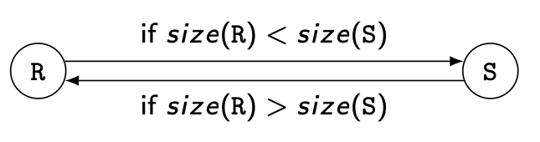
Join Ordering
Multiple relations more difficult because too many alternatives.
Compute the cost of all alternatives and select the best one.
Necessary to compute the size of intermediate relations which is difficult.
Use heuristics
Notes:
Một số thuật toán tối ưu hóa thứ tự thực hiện các phép nối một cách trực tiếp mà không sử dụng semijoin. Mục đích của phần này là nhấn mạnh độ phức tạp của bài toán xác định thứ tự nối và dẫn dắt sang phần tiếp theo, nơi semijoin được sử dụng để tối ưu hóa truy vấn nối.
Một số giả định là cần thiết để tập trung vào các vấn đề chính. Vì truy vấn được biểu diễn trên các phân mảnh, ta không cần phân biệt giữa các phân mảnh của cùng một quan hệ hay của các quan hệ khác nhau. Để đơn giản ký hiệu, chúng ta sử dụng thuật ngữ "quan hệ" để chỉ một phân mảnh được lưu trữ tại một site cụ thể.
Ngoài ra, để tập trung vào việc xác định thứ tự nối, chúng ta bỏ qua thời gian xử lý cục bộ, giả định rằng các thao tác giảm (chọn lọc, chiếu) được thực hiện tại chỗ trước hoặc trong quá trình nối (nhớ rằng thực hiện chọn lọc trước không phải lúc nào cũng hiệu quả). Do đó, chúng ta chỉ xem xét các truy vấn nối giữa các quan hệ được lưu ở các site khác nhau. Chúng ta cũng giả định rằng việc truyền dữ liệu được thực hiện theo từng tập (set-at-a-time) thay vì theo từng bộ (tuple-at-a-time). Cuối cùng, thời gian truyền để tạo dữ liệu tại site kết quả cũng bị bỏ qua.
Trước hết, ta xét trường hợp đơn giản hơn: truyền toán hạng trong một phép nối duy nhất. Giả sử truy vấn là R ⋈ S, trong đó R và S là hai quan hệ được lưu trữ tại hai site khác nhau. Lựa chọn hiển nhiên là gửi quan hệ nhỏ hơn đến site chứa quan hệ lớn hơn. Điều này tạo ra hai khả năng, như minh họa trong Hình 4.10.
Để đưa ra lựa chọn này, ta cần đánh giá kích thước của R và S (giả sử có một hàm size() hỗ trợ việc này).
Bây giờ, ta xét trường hợp có nhiều hơn hai quan hệ cần nối. Tương tự như trường hợp nối hai quan hệ, mục tiêu của thuật toán sắp xếp thứ tự nối là truyền các toán hạng có kích thước nhỏ hơn.
Khó khăn nằm ở chỗ phép nối có thể làm tăng hoặc giảm kích thước của kết quả trung gian, do đó, việc ước lượng kích thước kết quả của phép nối là bắt buộc, nhưng lại rất khó.
Một giải pháp là ước lượng chi phí truyền thông của tất cả các chiến lược thay thế và chọn chiến lược tốt nhất. Tuy nhiên, như đã được thảo luận trước đó, số lượng chiến lược tăng rất nhanh theo số lượng quan hệ. Cách tiếp cận này khiến cho việc tối ưu hóa trở nên tốn kém, mặc dù chi phí này có thể được bù lại nếu truy vấn được thực hiện nhiều lần.

Slide 41
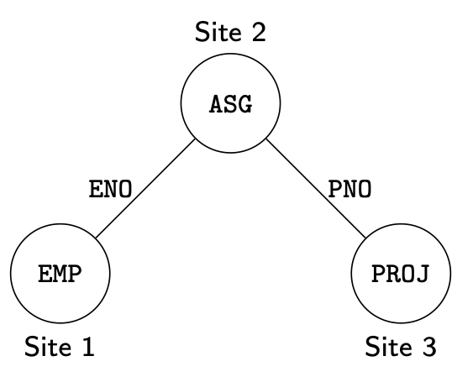
Join Ordering – Example
Consider
PROJ ⋈_{PNO} ASG ⋈_{ENO} EMP
Notes:
Xét truy vấn sau được biểu diễn bằng đại số quan hệ: PROJ ⋈_PNO ASG ⋈_ENO EMP Truy vấn này có thể được biểu diễn bằng đồ thị nối (join graph) như trong Hình. Lưu ý rằng chúng ta đã giả định trước về vị trí lưu trữ của ba quan hệ.

Slide 42
Join Ordering – Example
Execution alternatives
1. EMP→ Site 2 2. ASG → Site 1
Site 2 computes EMP'=EMP ⋈ ASG Site 1 computes EMP'=EMP ⋈ ASG
EMP'→ Site 3 EMP' → Site 3
Site 3 computes EMP' ⋈ PROJ Site 3 computes EMP’ ⋈ PROJ
3. ASG → Site 3 4. PROJ → Site 2
Site 3 computes ASG'=ASG ⋈ PROJ Site 2 computes PROJ'=PROJ ⋈ ASG
ASG' → Site 1 PROJ' → Site 1
Site 1 computes ASG' ▷◁ EMP Site 1 computes PROJ' ⋈ EMP
5. EMP → Site 2
PROJ → Site 2
Site 2 computes EMP ⋈ PROJ ⋈ ASG
Notes:
Truy vấn này có thể được thực hiện ít nhất bằng năm cách khác nhau. Chúng ta mô tả các chiến lược này thông qua các chương trình sau, trong đó: (R → site j) nghĩa là “quan hệ R được chuyển đến site j
Chiến lược 1:
Chuyển EMP → site 2
Site 2 thực hiện EMP′ = EMP ⋈ ASG
Chuyển EMP′ → site 3
Site 3 thực hiện EMP′ ⋈ PROJ
Chiến lược 2:
Chuyển ASG → site 1
Site 1 thực hiện EMP′ = EMP ⋈ ASG
Chuyển EMP′ → site 3
Site 3 thực hiện EMP′ ⋈ PROJ
Chiến lược 3:
Chuyển ASG → site 3
Site 3 thực hiện ASG′ = ASG ⋈ PROJ
Chuyển ASG′ → site 1
Site 1 thực hiện ASG′ ⋈ EMP
Chiến lược 4:
Chuyển PROJ → site 2
Site 2 thực hiện PROJ′ = PROJ ⋈ ASG
Chuyển PROJ′ → site 1
Site 1 thực hiện PROJ′ ⋈ EMP
Chiến lược 5:
Chuyển EMP → site 2
Chuyển PROJ → site 2
Site 2 thực hiện EMP ⋈ PROJ ⋈ ASG
Để lựa chọn một trong các chương trình trên, ta cần biết hoặc ước lượng các kích thước sau:
size(EMP)
size(ASG)
size(PROJ)
size(EMP ⋈ ASG)
size(ASG ⋈ PROJ)
Hơn nữa, nếu tiêu chí lựa chọn là thời gian phản hồi, thì quá trình tối ưu hóa cần xem xét khả năng truyền dữ liệu song song, như trong chiến lược 5.
Một cách thay thế việc liệt kê tất cả các chiến lược là sử dụng các quy tắc heuristic (kinh nghiệm) chỉ xét đến kích thước của các quan hệ toán hạng, với giả định rằng độ lớn của kết quả phép nối là tích của độ lớn các toán hạng.
Trong trường hợp này, các quan hệ được sắp xếp theo thứ tự tăng dần về kích thước, và thứ tự thực hiện phép nối sẽ dựa vào thứ tự đó cùng với đồ thị nối.
Ví dụ:
Thứ tự (EMP, ASG, PROJ) có thể sử dụng chiến lược 1
Thứ tự (PROJ, ASG, EMP) có thể sử dụng chiến lược 4

Slide 43
Semijoin-based Ordering
Consider the join of two relations:
R[A] (located at site 1)
S[A](located at site 2)
Alternatives:
Do the join R ⋈_{A}S
Perform one of the semijoin equivalents
R ⋈_{A}S ⇔ (R ⋉_{A}S) ⋈_{A}S
⇔ R ⋈_{A} (S ⋉_{A} R)
⇔ (R ⋉_{A} S) ⋈_{A} (S ⋉_{A} R)
Notes:
Toán tử semijoin có một đặc tính quan trọng là giảm kích thước của quan hệ toán hạng. Khi thành phần chi phí chính mà bộ xử lý truy vấn quan tâm là chi phí truyền thông, semijoin đặc biệt hữu ích trong việc cải thiện hiệu năng của phép nối phân tán, vì nó giảm lượng dữ liệu được trao đổi giữa các site.
Tuy nhiên, việc sử dụng semijoin có thể làm tăng số lượng thông điệp và thời gian xử lý cục bộ. Các hệ quản trị cơ sở dữ liệu phân tán đầu tiên, như SDD-1, vốn được thiết kế cho mạng diện rộng tốc độ chậm, đã sử dụng semijoin một cách rộng rãi.
Dù vậy, semijoin vẫn mang lại lợi ích ngay cả trong bối cảnh mạng tốc độ cao, nếu nó giúp giảm mạnh kích thước của toán hạng nối. Vì vậy, một số thuật toán hướng đến việc chọn ra tổ hợp tối ưu giữa các phép nối và semijoin.
Trong phần này, chúng ta sẽ trình bày cách toán tử semijoin có thể được sử dụng để giảm tổng thời gian thực hiện các truy vấn nối.
Hạn chế chính của phương pháp nối được trình bày trong phần trước là toàn bộ các quan hệ toán hạng phải được truyền giữa các site. Semijoin hoạt động như một cơ chế giảm kích thước cho một quan hệ, tương tự như phép chọn (selection).
Phép nối của hai quan hệ R và S trên thuộc tính A, lưu trữ tại site 1 và site 2 tương ứng, có thể được tính bằng cách thay thế một hoặc cả hai toán hạng bằng semijoin với quan hệ còn lại, theo các quy tắc sau:
R ⋈_A S ⇔ (R ⋈_A S) ⋈_A S
⇔ R ⋈_A (S ⋉_A R)
⇔ (R ⋉_A S) ⋈_A (S ⋉_A R)
Việc lựa chọn giữa các chiến lược semijoin trên yêu cầu phải ước lượng chi phí tương ứng của từng chiến lược.

Slide 44
Semijoin-based Ordering
Perform the join
Send R to Site 2
Site 2 computes R ⋈_{A} S
Consider semijoin (R ⋉_{A}S) ⋈_{A}S
S' = Π_{A}(S)
S' → Site 1
Site 1 computes R' = R ⋉_{A}S'
R'→ Site 2
Site 2 computes R' ⋈_{A}S
Semijoin is better if
size(Π_{A}(S)) + size(R ⋉_{A}S)) < size(R)
Notes:
Việc sử dụng semijoin sẽ mang lại lợi ích nếu chi phí để tạo ra semijoin và gửi nó sang site khác nhỏ hơn chi phí gửi toàn bộ quan hệ toán hạng và thực hiện phép nối thực sự.
Để minh họa lợi ích tiềm năng của semijoin, hãy so sánh chi phí của hai phương án:
Gửi R tới site 2 và thực hiện R ⋈_A S
so với (R ⋉A S) ⋈_A S
giả sử rằng size(R) < size(S).
Chương trình sau đây áp dụng toán tử semijoin:
Truyền S’ = πA(S) (phép chiếu thuộc tính A của S) đến site 1
Site 1 tính R′ = R ⋉_A S
Truyền R′ đến site 2
Site 2 tính R′ ⋈_A S
Để đơn giản, ta bỏ qua hằng số T_MSG (Thời gian khởi động thông điệp) trong thời gian truyền thông, giả sử rằng thành phần chính của chi phí truyền thông là T_TR × size(R). T_TR là thời gian truyền mỗi đơn vị dữ liệu. Khi đó, ta có thể so sánh hai phương án dựa trên kích thước dữ liệu được truyền.
Chi phí của thuật toán dựa trên phép nối đầy đủ là chi phí truyền quan hệ R đến site 2.
Chi phí của thuật toán dựa trên semijoin là tổng chi phí của bước 1 và bước 3 ở trên.
Vì vậy, phương pháp semijoin sẽ tốt hơn nếu:
size(πA(S)) + size(R ⋉_A S) < size(R)
Phương pháp semijoin sẽ hiệu quả hơn nếu nó thực sự giúp giảm kích thước, nghĩa là chỉ có một vài bộ (tuple) của R tham gia vào phép nối.
Ngược lại, phương pháp nối đầy đủ sẽ tốt hơn nếu gần như tất cả các bộ của R đều tham gia vào phép nối, vì phương pháp semijoin đòi hỏi thêm một bước truyền dữ liệu của phép chiếu trên thuộc tính nối.
Chi phí của bước chiếu có thể được giảm thiểu bằng cách mã hóa kết quả phép chiếu dưới dạng mảng bit, từ đó giảm lượng dữ liệu cần truyền đi (chỉ là giá trị thuộc tính dùng để nối).
Điều quan trọng cần lưu ý là: Không có phương pháp nào luôn tốt hơn trong mọi trường hợp — chúng nên được xem là bổ sung cho nhau, tùy thuộc vào tình huống cụ thể.

Slide 45
Full Reducer
Optimal semijoin program that reduces each relation more than others
How to find the full reducer?
Enumeration of all possible semijoin programs and select the one that has best size reduction
Problem
For cyclic queries, no full reducers can be found
For tree queries, full reducers exist but the number of candidate semijoin programs is exponential in the number of relations
For chained queries, where relations can be ordered so that each relation joins only with the next relation, polynomial algorithms exist
Notes:
1. Full Reducer là gì?
Full Reducer là một chương trình semijoin tối ưu, giúp giảm kích thước của mọi quan hệ (relation) nhiều nhất có thể trước khi thực hiện phép nối chính (join).
=> Hiểu đơn giản: Bạn muốn "lọc bớt dữ liệu không cần thiết" từ mỗi bảng trước khi gửi nó đi để tiết kiệm thời gian truyền và tăng hiệu suất truy vấn.
2. Tại sao lại cần Full Reducer?
Trong các hệ thống cơ sở dữ liệu phân tán, truyền dữ liệu giữa các site là rất tốn kém.
Semijoin giúp loại bỏ các dòng không tham gia vào phép nối, làm giảm kích thước dữ liệu cần truyền.
Full Reducer là tập hợp các semijoin được chọn sao cho mỗi bảng được giảm kích thước hiệu quả nhất có thể.
3. Làm sao để tìm được Full Reducer?
“Enumeration of all possible semijoin programs and select the one that has best size reduction.”
=> Ý là:
Ta liệt kê tất cả các chương trình semijoin khả thi (tức là tổ hợp các phép semijoin có thể thực hiện giữa các bảng),
Sau đó chọn ra tổ hợp nào làm giảm kích thước dữ liệu tốt nhất.
4. Vấn đề (Problem)
a. Đối với truy vấn dạng cây (tree queries):
Full Reducers tồn tại.
Nhưng: Số lượng chương trình semijoin khả thi là hàm số mũ (exponential) theo số bảng → tốn thời gian tính toán rất nhiều nếu không tối ưu.
b. Đối với truy vấn dạng chuỗi (chained queries):
Ví dụ: R1 ⋈ R2 ⋈ R3 ⋈ ... ⋈ Rn, mỗi bảng chỉ nối với bảng liền kề.
Trong trường hợp này, tồn tại các thuật toán đa thức (polynomial time algorithms) → Tìm được full reducer nhanh hơn.
c. Đối với truy vấn có vòng (cyclic queries):
Ví dụ: R1 ⋈ R2 ⋈ R3 ⋈ R1
Không thể tìm ra full reducer hiệu quả.
Do có vòng nên semijoin không đủ khả năng lọc bớt dữ liệu một cách hiệu quả cho tất cả các bảng.
5. Kết luận:
Full Reducer = tối ưu hóa bằng semijoin để giảm dữ liệu tối đa ở mỗi bảng.
Có thể tìm ra bằng cách liệt kê tất cả tổ hợp → nhưng tốn thời gian nếu không tối ưu.
Hiệu quả cho truy vấn dạng cây, không hiệu quả với truy vấn có vòng.
Có thể dùng thuật toán nhanh hơn cho các truy vấn dạng chuỗi.

Slide 46
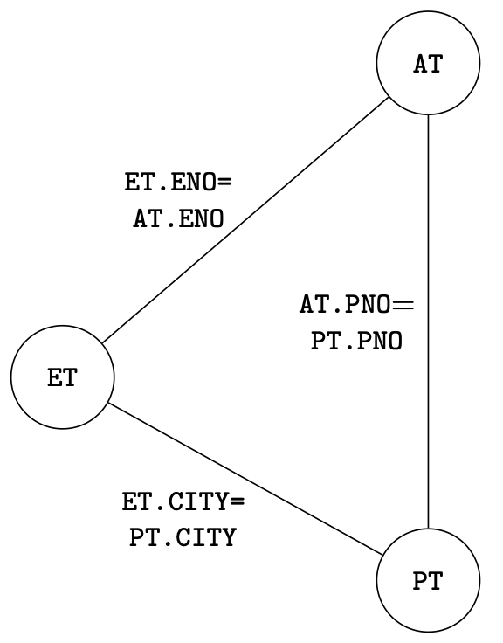
Full Reducer – Example
Consider
ET (ENO, ENAME, TITLE, CITY)
AT (ENO, PNO, RESP, DUR, CITY)
PT (PNO, PNAME, BUDGET, CITY)
And the cyclic query
SELECT ENAME, PNAME
FROM ET NATURAL JOIN AT
NATURAL JOIN PT
NATURAL JOIN ET
Notes:
Xét các quan hệ sau, trong đó thuộc tính CITY đã được thêm vào các quan hệ EMP (được đổi tên thành ET), PROJ (được đổi tên thành PT) và ASG (được đổi tên thành AT) của cơ sở dữ liệu kỹ thuật. Thuộc tính CITY của AT tương ứng với thành phố nơi nhân viên có mã ENO đang sinh sống.
ET(ENO, ENAME, TITLE, CITY)
AT(ENO, PNO, RESP, DUR, CITY)
PT(PNO, PNAME, BUDGET, CITY)
Câu truy vấn SQL sau lấy ra tên của tất cả nhân viên sống tại cùng thành phố với nơi dự án của họ được đặt, kèm theo tên dự án:
SELECT ENAME, PNAME
FROM ET NATURAL JOIN AT
NATURAL JOIN PT
NATURAL JOIN ET
Như được minh họa trong Hình, câu truy vấn này có dạng vòng lặp (cyclic).

Slide 47
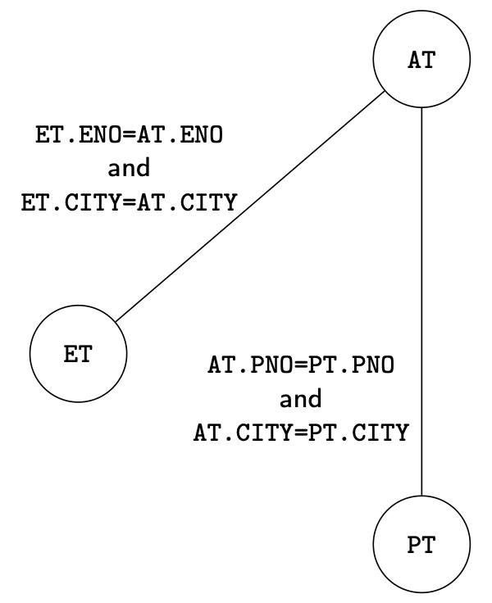
Full Reducer – example
Solution: transform the cyclic query into a tree
Remove one arc of the cyclic graph
Add appropriate predicates to other arcs such that the removed predicate is preserved by transitivity
Notes:
Ta có thể thấy không tồn tại bộ giảm đầy đủ (full reducer) cho truy vấn trong Ví dụ. Thực tế, có thể xây dựng các chương trình semijoin để giảm kích thước truy vấn này, nhưng số lượng phép toán sẽ tăng lên theo số lượng bộ (tuple) trong mỗi quan hệ, khiến cho phương pháp này trở nên kém hiệu quả.
Một giải pháp là chuyển đổi đồ thị vòng (cyclic graph) thành đồ thị cây (trie) bằng cách loại bỏ một cung (arc) trong đồ thị và thêm các điều kiện (predicate) phù hợp vào các cung còn lại sao cho điều kiện bị loại bỏ được bảo toàn thông qua tính bắc cầu (transitivity). Trong ví dụ ở Hình, khi cung (ET, PT) bị loại bỏ, các điều kiện bổ sung như:
ET.CITY = AT.CITY
AT.CITY = PT.CITY
sẽ suy ra ET.CITY = PT.CITY nhờ tính chất bắc cầu. Do đó, truy vấn không vòng (acyclic) mới là tương đương với truy vấn ban đầu có vòng.
Mặc dù các full reducer tồn tại cho truy vấn dạng cây (trie), nhưng bài toán tìm ra chúng là NP-khó (NP-hard). Tuy nhiên, có một lớp truy vấn quan trọng gọi là truy vấn chuỗi (chained queries), mà đối với chúng, tồn tại thuật toán đa thức (polynomial).
Một truy vấn chuỗi có đồ thị nối kết (join graph) mà các quan hệ có thể được sắp xếp theo thứ tự, và mỗi quan hệ chỉ nối kết với quan hệ kế tiếp trong thứ tự đó. Hơn nữa, kết quả của truy vấn sẽ nằm ở cuối chuỗi.
Vì việc triển khai một thuật toán sử dụng full reducer là rất phức tạp, nên đa số hệ thống thực tế chỉ sử dụng các semijoin đơn để giảm kích thước của quan hệ.

Slide 48
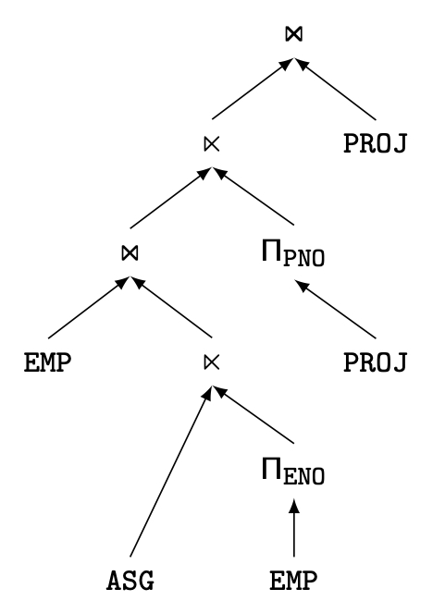
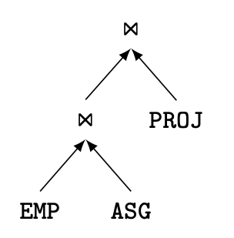
Join versus Semijoin-based Ordering
Semijoin-based induces more operators, but possibly on smaller operands
Notes:
So với phép nối (join), phép bán nối (semijoin) sử dụng nhiều phép toán hơn nhưng có thể hoạt động trên các toán hạng nhỏ hơn. Hình minh họa sự khác biệt này bằng một cặp chiến lược tương đương giữa join và semijoin cho một truy vấn.
Phép nối EMP ASG được thực hiện bằng cách gửi toàn bộ một quan hệ, ví dụ ASG, đến vị trí của quan hệ còn lại, ví dụ EMP, để thực hiện phép nối tại chỗ.
Tuy nhiên, khi sử dụng phép semijoin, việc truyền toàn bộ quan hệ ASG được tránh khỏi. Thay vào đó, quá trình này được thay thế bằng việc:
Truyền các giá trị thuộc tính dùng để nối từ quan hệ EMP đến nơi chứa ASG.
Sau đó, các bộ dữ liệu khớp từ quan hệ ASG được gửi trở lại nơi chứa EMP, nơi mà phép nối cuối cùng được thực hiện.
Nếu phép semijoin có độ chọn lọc cao, phương pháp này có thể giúp tiết kiệm đáng kể thời gian truyền thông tin. Ngoài ra, semijoin cũng có thể giảm thời gian xử lý tại chỗ, bằng cách tận dụng chỉ mục (index) trên thuộc tính dùng để nối.
Xét lại phép nối EMP ⋈ ASG, giả sử có một điều kiện chọn (selection) trên ASG và có chỉ mục trên thuộc tính nối của ASG.
Nếu không dùng semijoin, ta sẽ:
Thực hiện lọc ASG trước.
Sau đó, gửi toàn bộ kết quả của ASG đến site của EMP để thực hiện phép nối. → Chỉ mục trên thuộc tính nối không thể sử dụng, vì phép nối xảy ra tại site của EMP.
Nếu dùng semijoin:
Cả việc lọc và semijoin ASG ⋉ EMP đều được thực hiện tại site của ASG. → Nhờ đó, có thể tận dụng chỉ mục một cách hiệu quả.
Ngay cả trong các mạng có tốc độ cao, semijoin vẫn có thể mang lại lợi ích nếu nó có độ chọn lọc rất tốt và được triển khai bằng mảng bit (bit array).
Một mảng bit BA[1 : n] có thể được sử dụng để mã hóa các giá trị thuộc tính nối có mặt trong một quan hệ.
Xét phép bán nối (semijoin) R ⋉ S, khi đó:
BA[i] được đặt là 1 nếu tồn tại một giá trị thuộc tính nối A = val trong S sao cho h(val) = i, trong đó h là một hàm băm.
Nếu không có giá trị như vậy, BA[i] được đặt là 0.
Mảng bit này nhỏ hơn nhiều so với danh sách đầy đủ các giá trị nối, nên việc truyền mảng bit thay vì danh sách giá trị đến site của quan hệ R giúp tiết kiệm thời gian truyền thông tin.
Phép bán nối có thể được hoàn thành như sau:
Với mỗi bộ dữ liệu trong quan hệ R, nếu giá trị thuộc tính nối là val, thì bộ đó sẽ thuộc kết quả semijoin nếu BA[h(val)] = 1.

Slide 49
Distributed Cost Model
Cost functions
Total Time (or Total Cost)
Reduce each cost (in terms of time) component individually
Do as little of each cost component as possible
Optimizes resource utilization and increases system throughput
Response Time
Do as many things as possible in parallel
May increase total time because of increased total activity
Notes:
Distributed Cost Model (Mô hình chi phí trong hệ phân tán)
Khi thực hiện truy vấn trong hệ cơ sở dữ liệu phân tán, ta phải đánh giá chi phí của các chiến lược thực thi để lựa chọn phương án hiệu quả nhất. Hai hàm chi phí phổ biến là:
1. Cost Functions (Hàm chi phí)
a. Total Time (hoặc Total Cost - Tổng thời gian hoặc tổng chi phí)
Mục tiêu: Tối ưu hóa tài nguyên hệ thống bằng cách giảm chi phí của từng thành phần một cách riêng lẻ.
Chiến lược:
Làm ít nhất có thể ở mỗi giai đoạn (truyền dữ liệu, tính toán, truy vấn,...).
Tập trung tiết kiệm tổng thời gian sử dụng tài nguyên, kể cả khi một số thao tác có thể nối tiếp nhau (không chạy song song).
Kết quả:
Tăng hiệu suất sử dụng tài nguyên (CPU, băng thông, bộ nhớ...).
Tăng thông lượng hệ thống (nhiều truy vấn có thể xử lý tuần tự hiệu quả hơn).
b. Response Time (Thời gian phản hồi)
Mục tiêu: Tối ưu hóa thời gian phản hồi của người dùng — thời gian từ lúc gửi truy vấn đến khi nhận kết quả.
Chiến lược:
Thực hiện nhiều tác vụ cùng lúc (song song hóa).
Tận dụng các node khác nhau trong hệ phân tán để xử lý đồng thời.
Nhược điểm:
Có thể làm tăng Total Time, vì nhiều hoạt động xảy ra đồng thời có thể tạo ra:
Tắc nghẽn tài nguyên.
Tăng tổng lượng công việc phải xử lý (vì xử lý song song có thể dẫn đến dư thừa hoặc phức tạp hóa điều phối).
2. Tóm lại:
Tiêu chí Total Time Response Time
Tối ưu hóa cho Hệ thống, tài nguyên, throughput Người dùng, thời gian chờ kết quả
Cách tiếp cận Tối thiểu hóa từng chi phí riêng biệt Song song hóa càng nhiều càng tốt
Rủi ro Có thể khiến người dùng chờ lâu hơn Tổng thời gian toàn hệ thống có thể tăng
Nếu bạn đang thiết kế hệ thống có nhiều người dùng đồng thời, bạn có thể ưu tiên Total Time để tăng khả năng phục vụ. Nếu bạn đang xử lý truy vấn quan trọng, khẩn cấp, bạn có thể ưu tiên Response Time.

Slide 50
Total Time
Total time = CPU cost + I/O cost + com. Cost
The summation of all cost factors
CPU cost = unit instruction cost ∗ no.of instructions
I/O cost = unit disk I/O cost ∗ no. of disk I/Os
com. cost = message initiation + transmission
Notes:
Total Time (Tổng thời gian)
Tổng thời gian thực hiện một truy vấn là tổng của ba loại chi phí chính trong hệ thống phân tán:
Công thức:
Total Time=CPU cost+I/O cost+Communication cost
1. CPU Cost (Chi phí xử lý của CPU)
Mô tả: Thời gian cần để CPU xử lý các phép tính logic, thuật toán, so sánh, ghép nối, v.v.
Công thức:
CPU cost=unit instruction cost×number of instructions
Ví dụ: Nếu mỗi lệnh mất 1 microsecond và chương trình có 1 triệu lệnh, chi phí CPU là 1 triệu microsecond (1 giây).
2. I/O Cost (Chi phí đọc/ghi đĩa)
Mô tả: Thời gian để truy xuất dữ liệu từ đĩa cứng hoặc bộ nhớ — thường là chi phí tốn kém nhất trong các hệ cơ sở dữ liệu.
Công thức:
I/O cost=unit disk I/O cost×number of disk I/Os
Ví dụ: Nếu mỗi lần đọc đĩa mất 10ms và hệ thống cần 200 lần đọc, tổng chi phí I/O là 200 * 10ms = 2000ms (2 giây).
3. Communication Cost (Chi phí truyền thông)
Mô tả: Thời gian cần để truyền dữ liệu giữa các node trong hệ thống phân tán. Bao gồm:
Thời gian khởi tạo thông điệp (message initiation)
Thời gian truyền dữ liệu (transmission time), phụ thuộc vào kích thước gói tin và tốc độ mạng
Công thức:
Communication cost=message initiation time+transmission time
Ví dụ:
Khởi tạo thông điệp mất 5ms
Truyền 10MB dữ liệu với tốc độ 10MB/s → mất 1s
Tổng communication cost = 5ms + 1000ms = 1005ms
4. Kết luận:
Total Time giúp bạn đánh giá hiệu suất tổng thể của một chiến lược truy vấn trong hệ phân tán. Việc giảm một trong ba chi phí này đều giúp hệ thống hoạt động hiệu quả hơn.
Nếu bạn đang tối ưu hệ thống cho throughput (nhiều truy vấn cùng lúc), thì Total Time là chỉ số cực kỳ quan trọng.

Slide 51
Response Time
Response time = CPU time + I/O time + com. time
Must consider parallel execution
CPU time = unit instruction time * no. of seq instructions
I/O time = unit I/O time * no. of seq I/Os
com. time = unit msg initiation time * no. of seq msgs
+ unit transmission time * no. of seq bytes
Notes:
Response Time (Thời gian phản hồi)
Response Time là thời gian mà người dùng phải chờ để nhận được kết quả của một truy vấn từ lúc bắt đầu gửi đi đến khi nhận kết quả. Khác với Total Time (tổng tài nguyên hệ thống đã sử dụng), Response Time tập trung vào tốc độ phản hồi cho từng truy vấn đơn lẻ.
Công thức:
Response Time=CPU time+I/O time+Communication time
Lưu ý: Không đơn thuần chỉ cộng các chi phí lại — phải xem xét khả năng thực hiện song song (parallel execution).
Các thành phần chính:
1. CPU Time (Thời gian xử lý CPU)
Tính số lệnh cần thực hiện theo thứ tự (sequential instructions).
Công thức:
CPU time=unit instruction time×number of sequential instructions
=> Nếu có thể xử lý song song, số lệnh tuần tự sẽ giảm → response time ngắn hơn.
2. I/O Time (Thời gian đọc/ghi đĩa)
Chỉ tính các thao tác I/O không thể thực hiện song song (phải làm tuần tự).
Công thức:
I/O time=unit I/O time×number of sequential I/Os
=> Ví dụ: nếu có 4 ổ đĩa hoạt động song song, ta có thể chia bớt khối lượng I/O và giảm response time.
3. Communication Time (Thời gian truyền thông)
Bao gồm:
Thời gian khởi tạo thông điệp (tính theo số thông điệp tuần tự)
Thời gian truyền dữ liệu (tính theo số byte tuần tự)
Công thức:
Communication time=(unit message initiation time×number of sequential messages)+(unit transmission time×number of sequential bytes)
=> Nếu có thể gửi nhiều thông điệp cùng lúc, ta có thể giảm số thông điệp tuần tự, từ đó rút ngắn thời gian phản hồi.
Vai trò của thực thi song song (Parallel Execution)
Response Time có thể giảm đáng kể nếu các bước có thể thực hiện đồng thời, ví dụ:
Đọc dữ liệu và xử lý đồng thời
Gửi và nhận dữ liệu từ nhiều node cùng lúc
4. Tóm lại:
Response Time là chỉ số người dùng cảm nhận rõ nhất — nhanh hay chậm.
Để giảm Response Time:
Tối ưu số thao tác tuần tự
Tận dụng thực thi song song (multi-threading, multiple I/O channels, song song trên nhiều node)
Tối ưu giao tiếp mạng: giảm số lần gửi/nhận và lượng dữ liệu cần truyền

Slide 52
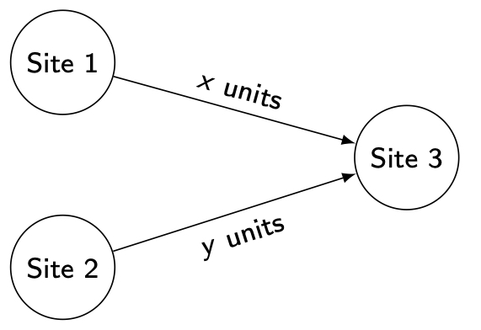
Example
Consider communication cost only
Total time = 2 × msg initialization time + unit transmission time * (x+y)
Response time = max {time to send x from 1 to 3, time to send y from 2 to 3}
Notes:
Hãy minh họa sự khác biệt giữa tổng chi phí (total cost) và thời gian phản hồi (response time) bằng ví dụ trong Hình, trong đó một truy vấn được xử lý tại site 3 với dữ liệu đến từ site 1 và site 2.
Để đơn giản, ta giả sử rằng chỉ xét đến chi phí truyền thông (communication cost). Giả sử rằng T_MSG (thời gian khởi tạo thông điệp) và T_TR (thời gian truyền trên mỗi đơn vị dữ liệu) được biểu diễn theo đơn vị thời gian.
Tổng thời gian để truyền x đơn vị dữ liệu từ site 1 đến site 3 và y đơn vị dữ liệu từ site 2 đến site 3 là:
Tổng_thời_gian = 2 * T_MSG + T_TR * (x + y)
Thời gian phản hồi (response time) cho cùng truy vấn đó có thể được xấp xỉ là:
Thời_gian_phản_hồi = max{T_MSG + T_TR * x, T_MSG + T_TR * y}
vì các quá trình truyền dữ liệu này có thể được thực hiện song song.
Việc giảm thời gian phản hồi được đạt được bằng cách tăng mức độ thực thi song song. Tuy nhiên, điều này không có nghĩa là tổng thời gian cũng được giảm. Ngược lại, tổng thời gian có thể tăng do có thêm các hoạt động xử lý và truyền thông song song.
Mặt khác, việc giảm tổng thời gian sẽ giúp cải thiện việc sử dụng tài nguyên, từ đó tăng thông lượng của hệ thống.
Trên thực tế, ta thường cần một sự cân bằng giữa thời gian phản hồi và tổng thời gian.

Slide 53
Database Statistics
Primary cost factor: size of intermediate relations
Need to estimate their sizes
Make them precise ⇒ more costly to maintain
Simplifying assumption: uniform distribution of attribute values in a relation
Notes:
Database Statistics – Thống kê cơ sở dữ liệu
Trong quá trình tối ưu hóa truy vấn (query optimization), chi phí xử lý phụ thuộc chủ yếu vào kích thước của các quan hệ trung gian (intermediate relations) được tạo ra trong quá trình thực hiện truy vấn.
– Primary cost factor: size of intermediate relations
Khi thực thi một truy vấn phức tạp (có nhiều phép JOIN, SELECT,...), các quan hệ trung gian được sinh ra giữa các bước là những phần chiếm nhiều tài nguyên xử lý nhất.
Vì vậy, kích thước của các quan hệ trung gian là yếu tố ảnh hưởng chính đến chi phí xử lý.
Nếu có thể ước lượng chính xác kích thước của các quan hệ này, ta sẽ chọn được kế hoạch truy vấn tối ưu hơn (ví dụ: chọn thứ tự JOIN tốt hơn).
+ Need to estimate their sizes
Để tối ưu truy vấn hiệu quả, ta phải ước lượng trước kích thước của các quan hệ trung gian mà truy vấn có thể tạo ra.
– Make them precise → more costly to maintain
Việc lưu trữ và cập nhật thống kê chính xác về các quan hệ (như tần suất xuất hiện giá trị, số bản ghi thỏa mãn điều kiện nào đó, v.v.) rất tốn chi phí, đặc biệt là với các cơ sở dữ liệu lớn, thường xuyên cập nhật.
– Simplifying assumption: uniform distribution of attribute values in a relation
Để đơn giản hóa việc ước lượng, một giả định phổ biến là: => Giá trị của thuộc tính trong quan hệ phân bố đồng đều (uniform distribution).
Ví dụ: Nếu một thuộc tính có 100 giá trị khác nhau, thì ta giả định mỗi giá trị xuất hiện trong khoảng 1% các bản ghi.
Dù không luôn đúng trong thực tế, nhưng giả định này giúp giảm chi phí tính toán, và vẫn cho ra ước lượng khá tốt trong nhiều trường hợp.
Tóm lại
Cần ước lượng kích thước của các quan hệ trung gian để tối ưu truy vấn.
Việc này có thể làm chính xác (tốn kém) hoặc đơn giản hóa (bằng các giả định như phân bố đồng đều).
Đây là phần rất quan trọng trong hệ thống quản lý cơ sở dữ liệu phân tán cũng như tập trung.

Slide 54
Statistics
For each relation R[A₁, A₂, …, A_{n}] fragmented as R₁, …, R_{r}
length of each attribute: length(A_{i})
the number of distinct values for each attribute in each fragment: card(Π_{Ai}R_{j})
maximum and minimum values in the domain of each attribute: min(A_{i}), max(A_{i})
the cardinalities of each domain: card(dom[A_{i}])
The cardinalities of each fragment: card(R_{j})
Selectivity factor of each operator on relations
See centralized query optimization statistics
Notes:
Trình bày các loại thông tin thống kê mà hệ quản trị cơ sở dữ liệu cần duy trì để có thể ước lượng chi phí truy vấn một cách chính xác, đặc biệt là trong môi trường phân mảnh dữ liệu (fragmented database).
Giải thích từng ý trong slide:
"For each relation R[A1, A2, …, An] fragmented as R1, …, Rr"
Giả sử có một quan hệ R với n thuộc tính (A1 đến An).
Quan hệ này có thể được phân mảnh thành nhiều phần nhỏ (fragment), ví dụ: R1, R2, ..., Rr – thường được lưu ở nhiều site khác nhau trong hệ phân tán.
Thông tin thống kê cần có cho từng fragment Rj:
1. length(Ai) – Độ dài (kích thước bộ nhớ) của thuộc tính Ai
Dùng để tính kích thước lưu trữ mỗi bản ghi và ước lượng tổng dung lượng của fragment.
2. card(πAi(Rj)) – Số lượng giá trị khác nhau của thuộc tính Ai trong fragment Rj
Giúp ước lượng độ phân biệt của thuộc tính → rất quan trọng khi tính chi phí cho JOIN, SELECT.
3. min(Ai), max(Ai) – Giá trị nhỏ nhất và lớn nhất của thuộc tính Ai
Dùng để ước lượng phạm vi giá trị → hỗ trợ chọn lọc dữ liệu trong truy vấn (ví dụ: SELECT với điều kiện >, <).
4. card(dom[Ai]) – Số lượng giá trị có thể có trong miền giá trị của Ai
Cho biết kích thước miền của thuộc tính (domain cardinality) → giúp đánh giá mức độ phân tán dữ liệu trên thuộc tính đó.
card(Rj) – Số lượng bản ghi trong mỗi fragment Rj
Dùng để ước lượng tổng số dòng dữ liệu mà một phép toán phải xử lý.
Selectivity factor của các toán tử
Selectivity (hệ số chọn lọc) là tỷ lệ số bản ghi thỏa mãn điều kiện so với tổng số bản ghi đầu vào.
Cần có thống kê này cho mỗi phép toán (SELECT, JOIN, v.v.)
Ví dụ:
Điều kiện age > 30 có selectivity ≈ 0.4 nghĩa là 40% bản ghi thỏa mãn.
Tham khảo thêm từ thống kê trong tối ưu hóa truy vấn tập trung (centralized query optimization statistics).
Tóm tắt lại dễ hiểu:
Hệ quản trị cần thu thập các thống kê như độ dài thuộc tính, số giá trị khác nhau, min/max, và số bản ghi... để từ đó ước lượng chi phí truy vấn tốt hơn. Điều này cực kỳ quan trọng để lựa chọn kế hoạch truy vấn tối ưu, đặc biệt khi dữ liệu được phân mảnh và phân tán trên nhiều site.

Slide 55
Distributed Query Optimization
Dynamic approach
Distributed INGRES
No static cost estimation, only runtime cost information
Static approach
System R*
Static cost model
Hybrid approach
2-step
Notes:
các phương pháp tối ưu hóa truy vấn phân tán, được chia thành 3 nhóm chính:
Dynamic (Động)
Static (Tĩnh)
Hybrid (Kết hợp)
1. Dynamic Approach – Cách tiếp cận động
Ví dụ: Hệ thống Distributed INGRES
Không ước lượng chi phí trước (offline).
Thay vào đó, tối ưu hóa xảy ra tại thời điểm chạy (runtime), dựa trên thông tin thực tế.
Đặc điểm:
Không cần duy trì bảng thống kê hoặc mô hình chi phí phức tạp.
Linh hoạt với dữ liệu thay đổi liên tục hoặc thiếu thống kê chính xác.
Tuy nhiên, có thể chậm hơn vì phải quyết định khi truy vấn đang chạy.
2. Static Approach – Cách tiếp cận tĩnh
Ví dụ: System R*
Dựa trên mô hình chi phí tĩnh: hệ thống sử dụng thống kê và công thức ước lượng chi phí từ trước để chọn kế hoạch tối ưu nhất trước khi thực thi truy vấn.
Đặc điểm:
Tối ưu hóa trước khi chạy truy vấn.
Hiệu quả hơn nếu thống kê chính xác.
Nhưng thiếu linh hoạt nếu dữ liệu thực tế khác xa thống kê → có thể chọn kế hoạch không tối ưu.
3. Hybrid Approach – Cách tiếp cận lai
"2-step" – Tối ưu hóa qua 2 giai đoạn
a. Giai đoạn tĩnh (offline): Tạo kế hoạch sơ bộ dựa trên thống kê có sẵn.
b. Giai đoạn động (runtime): Tinh chỉnh kế hoạch hoặc chọn lại đường đi dựa trên thông tin thực tế.
Ưu điểm:
Kết hợp được tính nhanh của static và sự chính xác linh hoạt của dynamic.
Ngày nay, nhiều hệ thống hiện đại sử dụng hybrid approach.
4. Tóm tắt ngắn gọn:
Loại Đặc điểm chính Ví dụ Ưu & Nhược
Dynamic Tối ưu khi chạy Distributed INGRES Linh hoạt nhưng có thể chậm
Static Ước lượng trước System R* Nhanh, phụ thuộc thống kê
Hybrid Kết hợp 2 bước Modern systems Cân bằng giữa tốc độ & độ chính xác

Slide 56
Dynamic Approach
Execute all monorelation queries (e.g., selection, projection)
Reduce the multirelation query to produce irreducible subqueries q₁→ q₂ → … → q_{n} such that there is only one relation between q_{i} and q_{i+1}
Choose q_{i} involving the smallest fragments to execute (call MRQ')
Find the best execution strategy for MRQ'
Determine processing site
Determine fragments to move
Repeat 3 and 4
Notes:
Tổng quan Dynamic Approach là gì?
Dynamic approach là phương pháp tối ưu hóa truy vấn tại thời điểm thực thi (runtime), không cần ước lượng chi phí trước. Hệ thống sẽ quyết định kế hoạch xử lý dựa trên tình hình thực tế (kích thước dữ liệu, vị trí phân mảnh, độ trễ mạng,...).
Các bước chi tiết:
Bước 1: Execute all monorelation queries
=> Thực thi trước các truy vấn đơn quan hệ (monorelation queries), như:
Selection: chọn hàng theo điều kiện
Projection: chọn các cột cụ thể Lý do: các phép này chỉ liên quan đến một quan hệ → xử lý cục bộ, nhanh chóng.
Bước 2: Phân rã truy vấn đa quan hệ (multirelation query)
=> Phân tách truy vấn gốc thành chuỗi các truy vấn con không thể rút gọn (irreducible subqueries):
q1 → q2 → … → qn
Mỗi truy vấn con chỉ liên quan đến 2 quan hệ (ví dụ như phép JOIN giữa 2 bảng).
Mục tiêu: làm cho truy vấn trở nên dễ xử lý tuần tự từng bước, tránh JOIN quá phức tạp.
Bước 3: Chọn truy vấn con dễ thực hiện nhất (MRQ’)
=> Trong các truy vấn con qi, chọn truy vấn có các phân mảnh nhỏ nhất để xử lý trước.
MRQ' = Minimal-cost Multirelation Query
Bước 4: Tìm chiến lược thực thi tốt nhất cho MRQ'
Phải trả lời hai câu hỏi:
a.Xử lý ở đâu? → Chọn nút xử lý (processing site) tối ưu nhất.
b.Dữ liệu nào cần chuyển? → Chuyển phân mảnh cần thiết đến vị trí xử lý.
Mục tiêu: giảm truyền dữ liệu và tối ưu thời gian thực hiện.
Bước 5: Lặp lại bước 3 và 4
=> Sau khi xử lý xong MRQ', tiếp tục chọn truy vấn con tiếp theo để xử lý. Lặp lại quá trình cho đến khi hoàn tất toàn bộ truy vấn.
Ví dụ đơn giản hóa:
Giả sử bạn có truy vấn:
SELECT * FROM EMP, DEPT, ASG WHERE EMP.eid = ASG.eid AND DEPT.did = ASG.did;
Các bước dynamic approach sẽ:
Thực hiện các SELECT, PROJECT trên từng bảng cục bộ (nếu có).
Phân rã JOIN thành:
q1: EMP ⋈ ASG
q2: DEPT ⋈ ASG
Chọn q1 nếu EMP và ASG có ít phân mảnh → xử lý trước.
Xác định: xử lý tại site nào? chuyển bảng nào? dùng semijoin?
Thực hiện xong q1 → xử lý q2 tương tự.
Tóm tắt nhanh:
Bước Mục tiêu
Xử lý các truy vấn đơn giản trước
Chia nhỏ truy vấn đa quan hệ
Chọn phần dễ xử lý nhất
Quyết định nơi xử lý và dữ liệu cần chuyển5Lặp lại đến khi hoàn tất

Slide 57
Static Approach
Cost function includes local processing as well as transmission
Considers only joins
“Exhaustive” search
Compilation
Notes:
"Static Approach" (Phương Pháp Tĩnh)
1. Tổng quan về Phương Pháp Tĩnh
Phương pháp tĩnh là cách tiếp cận truyền thống trong tối ưu hóa truy vấn phân tán, tập trung vào việc đánh giá toàn diện các phương án thực thi trước khi chọn ra kế hoạch tối ưu.
2. Các đặc điểm chính
a. Hàm chi phí toàn diện
Hàm chi phí trong phương pháp tĩnh bao gồm:
Chi phí xử lý cục bộ:
Thời gian CPU
Thao tác I/O
Xử lý bộ nhớ
Chi phí truyền dữ liệu:
Kích thước dữ liệu truyền
Độ trễ mạng
Băng thông giữa các site
b. Tập trung vào phép kết nối (join)
Phương pháp chủ yếu xem xét các phép join vì:
Là thao tác tốn kém nhất trong truy vấn phân tán
Ảnh hưởng lớn đến hiệu năng tổng thể
Tạo ra nhiều dữ liệu trung gian cần truyền qua mạng
c. Tìm kiếm "vét cạn" (Exhaustive search)
Đặc điểm:
Xem xét tất cả các phương án thực thi khả thi
Đánh giá chi phí của từng phương án
Chọn phương án có chi phí thấp nhất
Ưu điểm:
Đảm bảo tìm được giải pháp tối ưu
Nhược điểm:
Chi phí tính toán cao
Không khả thi với truy vấn phức tạp (>10 quan hệ)
d. Giai đoạn biên dịch (Compilation)
Quá trình tối ưu hóa diễn ra hoàn toàn trước khi thực thi
Kết quả là một kế hoạch thực thi cố định
Ưu điểm:
Tránh chi phí tối ưu hóa trong khi thực thi
Dễ dàng cache kế hoạch cho các truy vấn tương tự
Nhược điểm:
Không thích ứng với thay đổi trạng thái hệ thống
Phụ thuộc vào thống kê dữ liệu tại thời điểm biên dịch
3. Ứng dụng thực tế
Phù hợp với:
Môi trường ổn định, ít thay đổi
Truy vấn đơn giản hoặc trung bình
Hệ thống có đủ tài nguyên cho tối ưu hóa
Thường được kết hợp với các phương pháp động để bù trừ nhược điểm

Slide 58
Static Approach – Performing Joins
Ship whole
Larger data transfer
Smaller number of messages
Better if relations are small
Fetch as needed
Number of messages = O(cardinality of external relation)
Data transfer per message is minimal
Better if relations are large and the selectivity is good
Notes:
"Static Approach – Performing Joins"
1. Tổng quan về Phương Pháp Tĩnh Thực Hiện Phép Kết Nối
Trình bày hai chiến lược chính để thực hiện phép kết nối (join) trong môi trường phân tán theo cách tiếp cận tĩnh (static approach), nơi kế hoạch thực thi được xác định trước khi chạy truy vấn.
2. Hai Chiến Lược Chính
a. Ship Whole (Chuyển Toàn Bộ)
Đặc điểm:
Truyền toàn bộ quan hệ: Chuyển một trong hai quan hệ tham gia phép kết nối đến site chứa quan hệ kia
Lượng dữ liệu truyền lớn hơn: Vì phải chuyển nguyên cả quan hệ
Số lượng thông điệp ít hơn: Chỉ cần 1 lần truyền dữ liệu
Ưu điểm:
Hiệu quả khi:
Kích thước quan hệ nhỏ
Băng thông mạng cao
Độ trễ mạng đáng kể (vì giảm số lần giao tiếp)
Nhược điểm:
Tốn kém khi quan hệ lớn
Có thể truyền nhiều dữ liệu không cần thiết nếu độ chọn lọc (selectivity) thấp
b. Fetch As Needed (Truy Xuất Khi Cần)
Đặc điểm:
Số lượng thông điệp: Tỉ lệ với lực lượng (cardinality) của quan hệ ngoại (thường là quan hệ bên trái trong phép kết nối)
Lượng dữ liệu mỗi lần truyền nhỏ: Chỉ truyền những bộ dữ liệu cần thiết
Truy vấn con được sử dụng: Gửi các giá trị join key để lấy về các bộ tương ứng
Ưu điểm:
Hiệu quả khi:
Quan hệ lớn
Độ chọn lọc tốt (chỉ một phần nhỏ dữ liệu thực sự tham gia kết nối)
Băng thông mạng hạn chế
Nhược điểm:
Số lượng thông điệp lớn (O(n) với n là số bộ dữ liệu)
Không hiệu quả nếu hầu hết các bộ dữ liệu đều tham gia kết nối
3. So Sánh và Lựa Chọn Chiến Lược
Tiêu Chí Ship Whole Fetch As Needed
Lượng dữ liệu Lớn (toàn bộ quan hệ) Nhỏ (chỉ dữ liệu cần thiết)
Số thông điệp Ít (1 lần) Nhiều (O(n))
Phù hợp khi Quan hệ nhỏ Quan hệ lớn + selectivity tốt
Chi phí mạng Cao do truyền nhiều dữ liệu Cao do nhiều lần giao tiếp
4. Ứng Dụng Thực Tế
Ship Whole thường được dùng trong:
Môi trường LAN (băng thông cao, độ trễ thấp)
Khi cần đơn giản hóa quá trình thực thi
Với các quan hệ có kích thước nhỏ hơn 1MB
Fetch As Needed phù hợp cho:
Môi trường WAN (băng thông thấp, độ trễ cao)
Khi độ chọn lọc của phép kết nối tốt (<10%)
Với các quan hệ lớn mà chỉ một phần nhỏ tham gia kết nối
So sánh này giúp hiểu rõ sự đánh đổi giữa hai chiến lược cơ bản khi thực hiện phép kết nối trong hệ thống phân tán, từ đó có thể lựa chọn phương án tối ưu tùy theo điều kiện cụ thể của hệ thống và đặc điểm của dữ liệu.

Slide 59
Static Approach – Vertical Partitioning & Joins
1. Move outer relation tuples to the site of the inner relation
(a) Retrieve outer tuples
(b) Send them to the inner relation site
(c) Join them as they arrive
Total Cost = cost(retrieving qualified outer tuples)
+ no. of outer tuples fetched * cost(retrieving qualified inner tuples)
+ msg. cost * (no. outer tuples fetched * avg. outer tuple size)/msg. size
Notes:
Tổng quan về Phương pháp Tĩnh với Phân mảnh Dọc và Phép Kết nối
Trình bày 4 chiến lược tối ưu hóa phép kết nối (join) trong môi trường phân tán khi dữ liệu được phân mảnh dọc (vertical partitioning), sử dụng cách tiếp cận tĩnh (static approach) để xác định trước kế hoạch thực thi.
Chiến lược Thực hiện Phép Kết nối (Phương án 1)
Nguyên tắc chính
Di chuyển các bộ dữ liệu từ quan hệ ngoài (outer relation) đến site chứa quan hệ trong (inner relation)
Quá trình thực hiện qua 3 bước:
(a) Truy xuất các bộ dữ liệu từ quan hệ ngoài
(b) Gửi chúng đến site chứa quan hệ trong
(c) Thực hiện phép kết nối ngay khi dữ liệu đến
Công thức tính Chi phí Tổng thể
Tổng chi phí được tính bằng:
Total Cost = cost(retrieving qualified outer tuples) + (số lượng bộ dữ liệu ngoài được lấy * cost(retrieving qualified inner tuples)) + (chi phí thông điệp * (số bộ dữ liệu ngoài * kích thước trung bình mỗi bộ)/kích thước thông điệp)
Giải thích các Thành phần Chi phí
- Chi phí truy xuất các bộ dữ liệu ngoài đủ điều kiện:
+ Bao gồm chi phí I/O để đọc dữ liệu từ disk
+ Chi phí CPU để áp dụng các điều kiện lọc (nếu có)
- Chi phí truy xuất các bộ dữ liệu trong tương ứng:
+ Tính bằng số bộ dữ liệu ngoài nhân với chi phí truy xuất mỗi bộ trong
+ Phụ thuộc vào cấu trúc index và phương pháp truy cập
- Chi phí truyền thông điệp:
+ Tính bằng tổng kích thước dữ liệu cần truyền chia cho kích thước mỗi thông điệp
+ Nhân với chi phí truyền một thông điệp

Slide 60
Static Approach – Vertical Partitioning & Joins
2. Move inner relation to the site of outer relation
Cannot join as they arrive; they need to be stored
Total cost = cost (retrieving qualified outer tuples)
+ no. of outer tuples fetched * cost(retrieving matching inner tuples from temporary storage)
+ cost(retrieving qualified inner tuples)
+ cost(storing all qualified inner tuples in temporary storage)
+ msg. cost * no. of inner tuples fetched * avg. inner tuple size/msg. size
Notes:
"Static Approach – Vertical Partitioning & Joins (Phương án 2)"
1. Chiến lược Di chuyển Quan hệ Trong (Inner Relation)
Khác biệt chính so với phương án 1:
Thay vì di chuyển quan hệ ngoài (outer), phương án này di chuyển quan hệ trong (inner) đến site của quan hệ ngoài
Đặc điểm quan trọng: Không thể xử lý phép kết nối ngay khi dữ liệu đến mà phải lưu trữ tạm toàn bộ quan hệ trong trước khi thực hiện join
2. Thành phần Chi phí Chi tiết
Công thức tổng chi phí gồm 5 thành phần chính:
Chi phí truy xuất các bộ dữ liệu ngoài đủ điều kiện:
- Chi phí đọc và lọc dữ liệu từ quan hệ outer tại site gốc
b. Chi phí truy xuất các bộ dữ liệu trong tương ứng từ bộ nhớ tạm:
- Tính bằng: Số bộ outer × Chi phí truy xuất mỗi bộ inner từ storage tạm
- Phản ánh chi phí tra cứu dữ liệu đã được chuyển đến
c. Chi phí truy xuất ban đầu các bộ dữ liệu trong đủ điều kiện:
- Chi phí đọc và lọc dữ liệu từ quan hệ inner tại site gốc trước khi chuyển đi
d. Chi phí lưu trữ tạm toàn bộ quan hệ trong:
- Bao gồm chi phí ghi toàn bộ dữ liệu inner đã lọc vào storage tạm tại site đích
e. Chi phí truyền thông điệp:
- = (Số bộ inner × Kích thước trung bình mỗi bộ) / Kích thước thông điệp × Chi phí mỗi thông điệp
- Phản ánh chi phí vận chuyển toàn bộ quan hệ inner qua mạng
3. So sánh với Phương án 1 (Di chuyển Outer)
Ưu điểm phương án 2:
Chỉ cần chuyển dữ liệu 1 lần duy nhất (cả inner)
Hiệu quả khi:
Quan hệ inner nhỏ
Nhiều bộ outer cần join với cùng bộ inner
Nhược điểm:
Bắt buộc phải tốn chi phí lưu trữ tạm toàn bộ inner
Không tận dụng được xử lý luồng (stream processing)
Chi phí tăng nhanh khi kích thước inner lớn

Slide 61
Static Approach – Vertical Partitioning & Joins
3. Move both inner and outer relations to another site
Total cost = cost(retrieving qualified outer tuples)
+ cost(retrieving qualified inner tuples)
+ cost(storing inner tuples in storage)
+ msg. cost ⋅ (no. of outer tuples fetched * avg. outer tuple size)/msg. size
+ msg. cost * (no. of inner tuples fetched * avg. inner tuple size)/msg. size
+ no. of outer tuples fetched * cost(retrieving inner tuples from temporary storage)
Notes:
"Static Approach – Vertical Partitioning & Joins (Phương án 3)"
1. Chiến lược Di chuyển Cả Hai Quan hệ
Khác biệt cốt lõi:
Cả quan hệ ngoài (outer) và quan hệ trong (inner) đều được di chuyển đến một site thứ ba (không phải site gốc của hai quan hệ)
Đòi hỏi lưu trữ tạm cả hai quan hệ trước khi thực hiện phép kết nối
2. Thành phần Chi phí Chi tiết
Công thức gồm 6 thành phần chính:
a. Chi phí truy xuất outer ban đầu:
- Chi phí đọc và lọc dữ liệu từ quan hệ outer tại site gốc
b. Chi phí truy xuất inner ban đầu:
- Chi phí đọc và lọc dữ liệu từ quan hệ inner tại site gốc
c. Chi phí lưu trữ tạm inner:
- Chi phí ghi toàn bộ dữ liệu inner đã lọc vào storage tạm tại site đích
d. Chi phí truyền outer:
- = (Số bộ outer × Kích thước trung bình) / Kích thước thông điệp × Chi phí mỗi thông điệp
e. Chi phí truyền inner:
- = (Số bộ inner × Kích thước trung bình) / Kích thước thông điệp × Chi phí mỗi thông điệp
f. Chi phí truy xuất inner từ storage tạm:
- = Số bộ outer × Chi phí truy xuất mỗi bộ inner từ bộ nhớ tạm
3. So sánh với các Phương án Trước
Ưu điểm:
Linh hoạt trong việc chọn site xử lý tối ưu
Cân bằng tải giữa các site
Phù hợp khi site thứ 3 có tài nguyên mạnh hơn
Nhược điểm:
Chi phí cao nhất trong 3 phương án do phải:
Di chuyển cả hai quan hệ
Lưu trữ tạm inner
Truy xuất lại từ storage tạm

Slide 62
Static Approach – Vertical Partitioning & Joins
4. Fetch inner tuples as needed
(a) Retrieve qualified tuples at outer relation site
(b) Send request containing join column value(s) for outer tuples to inner relation site
(c) Retrieve matching inner tuples at inner relation site
(d) Send the matching inner tuples to outer relation site
(e) Join as they arrive
Total Cost = cost(retrieving qualified outer tuples)
+ msg. cost * (no. of outer tuples fetched)
+ no. of outer tuples fetched * no. of inner tuples fetched * avg. inner tuple size * (msg. cost / msg. size)
+ no. of outer tuples fetched * cost(retrieving matching inner tuples for one outer value)
Notes:
"Static Approach – Vertical Partitioning & Joins (Phương án 4)"
1. Chiến lược "Truy Xuất Inner Khi Cần"
Khái niệm cốt lõi: Đây là phương pháp xử lý phép kết nối theo yêu cầu (on-demand), chỉ truy xuất các bộ dữ liệu inner khi thực sự cần thiết cho phép kết nối.
2. Quy trình 5 bước thực hiện
(a) Truy xuất các bộ outer đủ điều kiện:
- Tại site chứa quan hệ outer
- Áp dụng các điều kiện lọc nếu có
(b) Gửi yêu cầu chứa giá trị join:
- Mỗi bộ outer sẽ gửi giá trị khóa join tương ứng
- Mỗi yêu cầu là một thông điệp riêng
(c) Truy xuất các bộ inner phù hợp:
- Tại site chứa quan hệ inner
- Tìm các bộ có giá trị khóa join trùng với yêu cầu
(d) Gửi các bộ inner phù hợp về:
- Chỉ gửi các bộ thực sự tham gia phép kết nối
- Có thể gộp nhiều kết quả vào một thông điệp
(e) Thực hiện phép kết nối ngay khi nhận:
- Xử lý theo kiểu streaming
- Không cần lưu trữ tạm toàn bộ inner
3. Công thức Chi phí Chi tiết
Tổng chi phí gồm 4 thành phần:
a. Chi phí truy xuất outer:
- Chi phí đọc và lọc dữ liệu outer ban đầu
b. Chi phí thông điệp yêu cầu:
- = Số bộ outer × Chi phí một thông điệp
- Mỗi bộ outer gửi ít nhất một yêu cầu
c. Chi phí truyền dữ liệu inner:
- = Số bộ outer × Số bộ inner trung bình mỗi outer × Kích thước bộ inner × (Chi phí thông điệp/Kích thước thông điệp)
- Phản ánh lượng dữ liệu inner thực tế được truyền
d. Chi phí truy xuất inner:
- = Số bộ outer × Chi phí truy xuất các bộ inner tương ứng cho một giá trị outer
- Phụ thuộc vào cấu trúc index tại site inner
4. So sánh với các Phương án Trước
Ưu điểm vượt trội:
Truyền lượng dữ liệu tối thiểu (chỉ các bộ thực sự tham gia join)
Không cần lưu trữ tạm toàn bộ inner
Tiết kiệm băng thông khi độ chọn lọc cao
Nhược điểm chính:
Số lượng thông điệp lớn (tỉ lệ với số bộ outer)
Chi phí cao khi:
Số bộ outer lớn
Mỗi bộ outer match với nhiều bộ inner
Độ trễ mạng cao

Slide 63
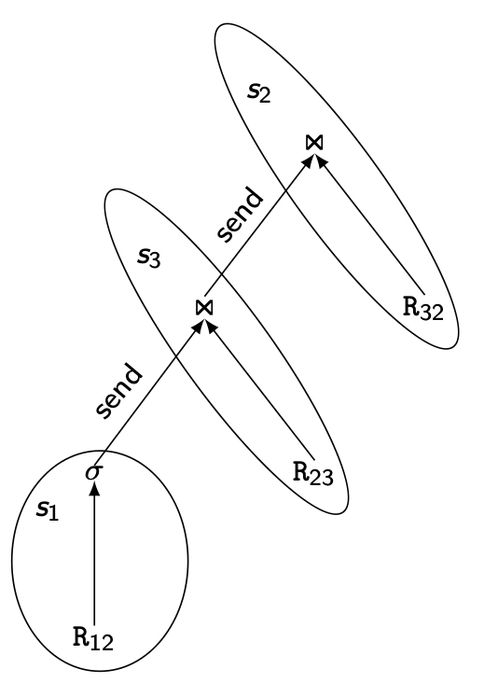
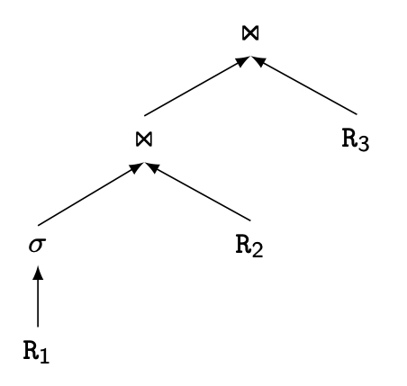
2-Step Optimization
At compile time, generate a static plan with operation ordering and access methods only
At startup time, carry out site and copy selection and allocate operations to sites
Static plan
Runtime plan
Notes:
"2-Step Optimization" (Tối Ưu Hóa 2 Giai Đoạn)
1. Khái Niệm Chung
Tối ưu hóa 2 giai đoạn là phương pháp kết hợp giữa:
Tối ưu tĩnh (static optimization) ở thời điểm biên dịch
Tối ưu động (dynamic optimization) ở thời điểm khởi chạy
2. Hai Giai Đoạn Chính
Giai Đoạn 1: Thời Điểm Biên Dịch (Compile Time)
Mục tiêu: Tạo kế hoạch tĩnh (static plan)
Nội dung:
Xác định thứ tự thực hiện các phép toán (operation ordering)
Chọn phương pháp truy cập dữ liệu (access methods)
Chưa xác định vị trí vật lý (site) hay bản sao (copy) cụ thể
Kết quả:
Một kế hoạch thực thi tổng quát
Như trong slide: các phép toán M, R₁ đến R₄
Giai Đoạn 2: Thời Điểm Khởi Chạy (Startup Time)
Mục tiêu: Tạo kế hoạch thực thi (runtime plan)
Nội dung:
Chọn site và bản sao dữ liệu cụ thể
Phân bổ các phép toán đến các site
Tối ưu dựa trên trạng thái hệ thống thực tế
Kết quả:
Kế hoạch chi tiết sẵn sàng thực thi
Như trong slide: các phép toán S₁ đến S₁₂ và R₁₃ đến R₁₆
3. So Sánh Static Plan vs Runtime Plan
Đặc Điểm Static Plan Runtime Plan
Thời điểm Khi biên dịch Khi khởi chạy
Nội dung Thứ tự phép toán, phương pháp truy cập Site cụ thể, bản sao dữ liệu
Phụ thuộc Thống kê dữ liệu Trạng thái hệ thống thực tế
Ví dụ trong slide M, R₁-R₄ S₁-S₁₂, R₁₃-R₁₆
4. Ưu Điểm Của Phương Pháp
a. Cân bằng giữa hiệu quả và linh hoạt:
- Tận dụng ưu điểm của cả tối ưu tĩnh và động
b. Giảm chi phí tối ưu hóa:
- Chia nhỏ quá trình tối ưu thành 2 giai đoạn
- Tránh phải tối ưu lại toàn bộ khi thực thi
c. Thích ứng với môi trường phân tán:
- Có thể điều chỉnh theo trạng thái mạng và tải hệ thống
- Tận dụng các bản sao dữ liệu gần nhất
5. Ứng Dụng Thực Tế
Hệ thống phân tán với dữ liệu được nhân bản
Môi trường đám mây với tài nguyên động
Truy vấn phức tạp cần cả tối ưu logic và vật lý

Slide 64
2-Step – Problem Definition
Given
A set of sites S = {s₁, s₂, …,s_{n}} with the load of each site
A query Q ={q₁, q₂, q₃, q₄} such that each subquery q_{i} is the maximum processing unit that accesses one relation and communicates with its neighboring queries
For each q_{i} in Q, a feasible allocation set of sites S_{q}={s₁, s₂, …,s_{k}} where each site stores a copy of the relation in q_{i}
The objective is to find an optimal allocation of Q to S such that
The load unbalance of S is minimized
The total communication cost is minimized
Notes:
"2-Step – Problem Definition"
Bài Toán Tối Ưu Hóa 2 Bước Trong Hệ Phân Tán
Định nghĩa bài toán tối ưu hóa phân bổ truy vấn trong hệ thống phân tán với hai mục tiêu chính: cân bằng tải và giảm thiểu chi phí truyền thông.
1. Dữ Liệu Đầu Vào
a. Tập hợp các site (S = {s₁, s₂, ..., sₙ}):
Mỗi site sᵢ có một thông số tải hiện tại (current load)
Đại diện cho khả năng xử lý còn lại của mỗi máy chủ
b. Truy vấn Q = {q₁, q₂, q₃, q₄}:
Mỗi qᵢ là một đơn vị xử lý tối đa (maximal processing unit)
Mỗi qᵢ chỉ truy cập một quan hệ duy nhất
Cần giao tiếp với các qᵢ lân cận trong đồ thị truy vấn
c. Tập hợp site khả thi Sq = {s₁, s₂, ..., sₖ} cho mỗi qᵢ:
Chứa tất cả site lưu trữ bản sao của quan hệ mà qᵢ cần truy cập
Mỗi site trong Sq có một bản sao dữ liệu cần thiết cho qᵢ
2. Mục Tiêu Tối Ưu
Cần tìm phân bổ tối ưu các qᵢ vào các site sᵢ sao cho:
a. Cân bằng tải (Load balancing):
Minimize độ mất cân bằng tải giữa các site
Công thức: min(max(load(sᵢ)) - min(load(sᵢ))) ∀sᵢ ∈ S
Đảm bảo không có site nào bị quá tải
b. Tối thiểu hóa chi phí truyền thông:
Giảm tổng chi phí truyền dữ liệu giữa các qᵢ
Công thức: min(Σ comm_cost(qᵢ, qⱼ)) ∀ cặp qᵢ, qⱼ cần giao tiếp
Ưu tiên đặt các qᵢ giao tiếp nhiều lên cùng site hoặc site gần nhau
3. Độ Phức Tạp Bài Toán
Bài toán thuộc lớp NP-hard
Cần cân bằng giữa hai mục tiêu mâu thuẫn:
- Cân bằng tải thường đòi hỏi phân tán xử lý
- Giảm comm_cost lại muốn tập trung xử lý
Trong thực tế thường dùng giải thuật heuristic hoặc tối ưu đa mục tiêu

Slide 65
2-Step Algorithm
For each q in Q compute load (S_{q})
While Q not empty do
Select subquery a with least allocation flexibility
Select best site b for a (with least load and best benefit)
Remove a from Q and recompute loads if needed
Notes:
"2-Step Algorithm"
Thuật Toán Tối Ưu Hóa 2 Bước Cho Hệ Phân Tán
Thuật toán này giải quyết bài toán phân bổ tác vụ truy vấn con (subqueries) trong hệ thống phân tán với hai mục tiêu: cân bằng tải và tối thiểu hóa chi phí truyền thông.
1. Các Bước Thực Hiện
a. Khởi tạo:
Tính toán tải xử lý (load) cho mỗi tập site khả thi Sq của từng truy vấn con q ∈ Q
Tải xử lý bao gồm: CPU, bộ nhớ, I/O cần thiết để thực thi q
b. Vòng lặp chính:
Pseudocode:
While Q not empty do
Bước 1 - Chọn truy vấn con a có ít lựa chọn site nhất (ít flexibility)
Bước 2 - Chọn site b tối ưu nhất cho a (xét cả tải và lợi ích truyền thông)
Bước 3 - Gán a → b, loại a khỏi Q
Bước 4 - Cập nhật lại tải các site liên quan
2. Chi Tiết Từng Bước
Bước 1: Chọn truy vấn ít linh hoạt nhất
Độ linh hoạt = |Sq| (số site khả thi)
Ưu tiên các truy vấn có ít site có thể thực thi (vd: chỉ có 1-2 site chứa dữ liệu cần thiết)
Ví dụ: q1 có Sq={s1,s2}, q2 có Sq={s3} → chọn q2 trước
Bước 2: Chọn site tối ưu Tiêu chí lựa chọn site b cho a:
a. Tải hiện tại thấp nhất trong Sa
load(b) = min(load(s)) ∀s ∈ Sa
b. Lợi ích truyền thông cao nhất:
Giảm chi phí khi đặt gần các truy vấn liên quan
Ưu tiên site đã chứa các truy vấn có giao tiếp nhiều với a
Bước 3-4: Cập nhật
Sau khi gán, loại a khỏi Q
Cập nhật tải site b: load(b) += load(a)
Nếu cần, điều chỉnh tải các site lân cận
4. Ưu/Nhược Điểm
Ưu điểm:
Đơn giản, dễ triển khai
Cân bằng được cả tải và truyền thông
Thời gian chạy nhanh (độ phức tạp O(n²))
Nhược điểm:
Chưa đảm bảo tối ưu toàn cục
Phụ thuộc vào thứ tự chọn truy vấn
Cần heuristic tốt để đánh giá "benefit"

Slide 66
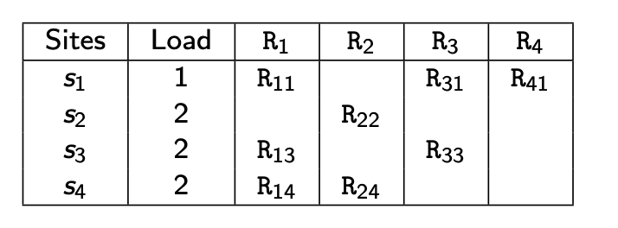
2-Step Algorithm Example
Let Q = {q₁, q₂, q₃, q₄} where q₁ is associated with R₁, q₂ is associated with R₂ joined with the result of q₁, etc.
Iteration 1: select q₄, allocate to s₁, set load(s₁)=2
Iteration 2: select q₂, allocate to s₂, set load(s₂)=3
Iteration 3: select q₃, allocate to s₁, set load(s₁) =3
Iteration 4: select q₁, allocate to s₃ or s₄
Note: if in iteration 2, q₂ were allocated to s₄, this would have produced
a better plan. So hybrid optimization can still miss optimal plans
Notes:
"2-Step Algorithm Example"
1. Bài Toán Minh Họa
Ví dụ cụ thể về cách áp dụng thuật toán tối ưu 2 bước để phân bổ các truy vấn con trong hệ thống phân tán.
Dữ liệu đầu vào:
4 site: s₁ (load=1), s₂ (load=2), s₃ (load=2), s₄ (load=2)
4 quan hệ phân tán:
R₁: có bản sao tại s₁ (R₁₁), s₃ (R₁₃), s₄ (R₁₄)
R₂: có bản sao tại s₂ (R₂₂), s₄ (R₂₄)
R₃: có bản sao tại s₁ (R₃₁), s₃ (R₃₃)
R₄: có bản sao tại s₁ (R₄₁)
2. Các Bước Thực Hiện
Lặp 1: Xử lý q₄ (liên quan R₄)
Lựa chọn site: Chỉ có s₁ chứa R₄ (R₄₁)
Phân bổ: q₄ → s₁
Cập nhật tải: load(s₁) = 1 + 1 = 2
Lặp 2: Xử lý q₂ (liên quan R₂)
Site khả thi: s₂, s₄
Lựa chọn: Chọn s₂ vì load thấp hơn (s₂=2 vs s₄=2)
Phân bổ: q₂ → s₂
Cập nhật tải: load(s₂) = 2 + 1 = 3
Lặp 3: Xử lý q₃ (liên quan R₃)
Site khả thi: s₁, s₃
Lựa chọn: s₁ có load=2, s₃ có load=2 → chọn s₁
Phân bổ: q₃ → s₁
Cập nhật tải: load(s₁) = 2 + 1 = 3
Lặp 4: Xử lý q₁ (liên quan R₁)
Site khả thi: s₃, s₄
Lựa chọn: Cả hai có load=2 → có thể chọn s₃ hoặc s₄
3. Nhận Xét Quan Trọng
Slide chỉ ra một trường hợp chưa tối ưu:
Ở lặp 2, nếu chọn q₂ → s₄ thay vì s₂:
q₂ → s₄ (load=2+1=3)
Sau đó q₃ có thể chọn s₃ (thay vì s₁)
Kết quả sẽ cân bằng tải tốt hơn
Bài học:
Thuật toán heuristic 2 bước có thể bỏ lỡ giải pháp tối ưu
Việc chọn thứ tự truy vấn và site ảnh hưởng lớn đến kết quả
Đôi khi cần kết hợp thêm các kỹ thuật khác để cải thiện chất lượng
4. Kết Quả Phân Bổ Cuối Cùng
Site Load Truy vấn
s₁ 3 q₄, q₃
s₂ 3 q₂
s₃ 2 (trống hoặc q₁)
s₄ 2 (trống hoặc q₁)
5. Ứng Dụng Thực Tế
Ví dụ này minh họa:
Cách cân bằng tải giữa các site
Sự đánh đổi giữa chất lượng giải pháp và chi phí tính toán
Tầm quan trọng của việc chọn thứ tự xử lý truy vấn
Giới hạn của phương pháp heuristic

Slide 67
Outline
Distributed Query Processing
Query Decomposition and Localization
Distributed Query Optimization
Join Ordering
Adaptive Query Processing
Notes:
Giả định cơ bản cho đến nay là bộ xử lý truy vấn phân tán có đủ kiến thức về các điều kiện thực thi truy vấn để tạo ra một kế hoạch thực thi truy vấn (QEP) hiệu quả và các điều kiện thực thi vẫn ổn định trong suốt quá trình thực hiện. Đây là một giả định hợp lý đối với các truy vấn với ít quan hệ cơ sở dữ liệu được chạy trong môi trường được kiểm soát. Tuy nhiên, giả định này không phù hợp trong các môi trường thay đổi với số lượng lớn quan hệ và các điều kiện thực thi không thể dự đoán trước.

Slide 68
Adaptive Query Processing - Motivations
Assumptions underlying query optimization
The optimizer has sufficient knowledge about runtime
Cost information
Runtime conditions remain stable during query execution
Appropriate for systems with few data sources in a controlled environment
Inappropriate for changing environments with large numbers of data sources and unpredictable runtime conditions
Notes:
"Adaptive Query Processing - Motivations" (Xử lý truy vấn thích ứng – Động cơ thúc đẩy)
Giải thích lý do tại sao cần có xử lý truy vấn thích ứng (adaptive query processing) trong các hệ thống cơ sở dữ liệu phân tán hiện đại. Dưới đây là phần giải thích chi tiết:
Assumptions underlying query optimization
(Các giả định nền tảng trong tối ưu hóa truy vấn)
Trình tối ưu hóa truy vấn (query optimizer) hoạt động dựa trên một số giả định nhất định:
- "The optimizer has sufficient knowledge about runtime: Cost information" + Trình tối ưu hóa giả định rằng nó có đủ thông tin về chi phí thực thi truy vấn, ví dụ như kích thước dữ liệu, tốc độ mạng, tốc độ xử lý của máy chủ, v.v. + Những thông tin này giúp nó chọn ra kế hoạch thực thi tối ưu.
- "Runtime conditions remain stable during query execution" + Giả định rằng các điều kiện trong lúc chạy truy vấn sẽ không thay đổi, chẳng hạn như dữ liệu không bị biến động lớn, hệ thống không bị tắc nghẽn hay có lỗi phát sinh.
- Appropriate for systems with few data sources in a controlled environment
(Phù hợp với các hệ thống có ít nguồn dữ liệu trong môi trường được kiểm soát) + Trong các hệ thống nhỏ, nơi có ít máy chủ, dữ liệu ổn định và môi trường ít thay đổi, những giả định trên là hợp lý. Kế hoạch tối ưu hóa tạo ra có thể đạt hiệu quả cao mà không cần điều chỉnh.
- Inappropriate for changing environments with large numbers of data sources and unpredictable runtime conditions
(Không phù hợp với môi trường thay đổi, có nhiều nguồn dữ liệu và điều kiện thực thi không thể đoán trước) Tuy nhiên, trong các hệ thống hiện đại, nơi có:
+ Nhiều nguồn dữ liệu (ví dụ: dữ liệu phân tán trên nhiều máy chủ, cloud, v.v.)
+ Môi trường thực thi thay đổi liên tục (dữ liệu cập nhật liên tục, mạng không ổn định, server bị quá tải, v.v.)
=> Những giả định ban đầu không còn đúng nữa. Kế hoạch truy vấn cần thích ứng linh hoạt theo thời gian thực, thay đổi theo điều kiện thực tế trong quá trình thực thi.
=> Do đó, Adaptive Query Processing ra đời để giải quyết vấn đề này: => Nó cho phép hệ thống thay đổi kế hoạch thực thi truy vấn trong lúc chạy, tùy vào điều kiện thực tế.

Slide 69
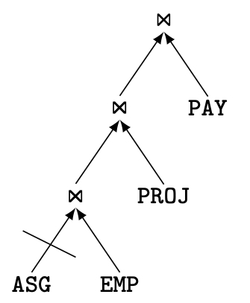
Example: QEP with Blocked Operator
Assume ASG, EMP, PROJ and PAY each at a different site
If ASG site is down, the entire pipeline is blocked
However, with some reorganization, the join of EMP and PAY could be done while waiting for ASG
Notes:
"Example: QEP with Blocked Operator" sử dụng cây kế hoạch thực thi truy vấn (QEP - Query Execution Plan) để minh họa vấn đề của các toán tử bị chặn (blocked operators) trong hệ thống phân tán.
Dưới đây là phần giải thích chi tiết:
1. Mô tả biểu đồ cây QEP:
Biểu đồ thể hiện một chuỗi các phép nối (joins) giữa 4 bảng:
ASG (Assignment)
EMP (Employee)
PROJ (Project)
PAY (Payroll)
Cây QEP thực hiện các phép nối theo thứ tự:
((ASG ⨝ EMP) ⨝ PROJ) ⨝ PAY
Nghĩa là:
ASG nối với EMP
Kết quả trên nối tiếp với PROJ
Cuối cùng, nối với PAY
2. Giả định
Mỗi bảng (ASG, EMP, PROJ, PAY) nằm ở một site khác nhau trong hệ thống phân tán.
Các phép nối trong cây là phép nối bị chặn (blocked join): => Chỉ khi cả hai đầu vào của phép nối có dữ liệu đầy đủ, nó mới có thể thực hiện.
3. Vấn đề: Nếu site ASG bị down
Phép nối đầu tiên là ASG ⨝ EMP
Nếu site chứa ASG bị lỗi hoặc tạm thời không phản hồi, thì:
Phép nối đầu tiên không thể thực hiện.
Kết quả của phép nối đầu tiên không có => các bước sau không thể tiếp tục.
Toàn bộ pipeline bị chặn (blocked).
4. Giải pháp đề xuất
"With some reorganization, the join of EMP and PAY could be done while waiting for ASG"
→ Nếu đổi thứ tự thực hiện các phép nối, có thể tận dụng thời gian chờ site ASG.
Ví dụ:
Đầu tiên thực hiện phép nối EMP ⨝ PAY (giả sử EMP và PAY đều sẵn sàng).
Sau đó mới kết hợp kết quả đó với PROJ, rồi cuối cùng là ASG.
=> Việc thay đổi thứ tự có thể giúp tối ưu thời gian xử lý và không bị chặn toàn bộ pipeline khi một site gặp vấn đề.
5. Kết luận
Kế hoạch thực thi cố định (static QEP) rất dễ bị ảnh hưởng nếu một nguồn dữ liệu không sẵn sàng.
Cần đến Adaptive Query Processing để:
Linh hoạt thay đổi thứ tự thực hiện.
Ưu tiên xử lý phần dữ liệu sẵn có.
Giảm độ trễ khi có lỗi hoặc site chậm phản hồi.

Slide 70
Adaptive Query Processing – Definition
A query processing is adaptive if it receives information from the execution environment and determines its behavior accordingly
Feed-back loop between optimizer and runtime environment
Communication of runtime information between DDBMS components
Additional components
Monitoring, assessment, reaction
Embedded in control operators of QEP
Tradeoff between reactiveness and overhead of adaptation
Notes:
"Adaptive Query Processing – Definition" (Xử lý truy vấn thích ứng – Định nghĩa)
Giải thích khái niệm cốt lõi của xử lý truy vấn thích ứng (Adaptive Query Processing - AQP). Dưới đây là phần giải thích chi tiết, từng ý một:
1. "A query processing is adaptive if it receives information from the execution environment and determines its behavior accordingly"
(Xử lý truy vấn được gọi là "thích ứng" nếu nó nhận thông tin từ môi trường thực thi và điều chỉnh hành vi của mình tương ứng.)
=> Nghĩa là thay vì dùng một kế hoạch thực thi cố định, hệ thống sẽ:
Quan sát tình trạng thực tế khi truy vấn đang chạy (ví dụ: tốc độ mạng, kích thước dữ liệu, site nào đang chậm hoặc quá tải,...)
Thay đổi chiến lược xử lý (ví dụ: thay đổi thứ tự join, chọn site khác, dùng thuật toán join khác,...)
2. Feed-back loop between optimizer and runtime environment
(Vòng phản hồi giữa trình tối ưu hóa và môi trường thực thi)
Có một cơ chế phản hồi liên tục (feedback loop):
- Runtime environment (môi trường thực thi) cung cấp thông tin thực tế.
- Optimizer (trình tối ưu hóa) nhận thông tin đó để điều chỉnh kế hoạch.
Tưởng tượng như trình tối ưu hóa không còn "đoán mò" mà đang "nhìn thấy thực tế" để ra quyết định tốt hơn.
3. Communication of runtime information between DDBMS components
(Các thành phần trong hệ thống quản trị CSDL phân tán (DDBMS) trao đổi thông tin thời gian thực)
Các node/phần mềm tại các site khác nhau gửi thông tin thời gian thực cho nhau (ví dụ: “tôi đang quá tải”, “dữ liệu này lớn hơn dự đoán”)
Điều này giúp hệ thống đưa ra quyết định thông minh hơn và kịp thời.
4. Additional components: Monitoring, assessment, reaction
(Thêm các thành phần hỗ trợ: giám sát, đánh giá, phản ứng)
Để AQP hoạt động, hệ thống cần có:
a.Monitoring (giám sát) – theo dõi liên tục điều kiện thực thi.
b.Assessment (đánh giá) – phân tích xem có vấn đề hay không.
c.Reaction (phản ứng) – thay đổi kế hoạch, thuật toán, thứ tự truy vấn.
5. Embedded in control operators of QEP
(Các chức năng thích ứng được tích hợp vào các toán tử điều khiển trong QEP)
Thay vì viết lại toàn bộ kế hoạch truy vấn, các toán tử trong cây QEP sẽ có khả năng điều chỉnh hành vi theo điều kiện thực tế.
Ví dụ: toán tử join có thể chuyển từ nested-loop sang hash join nếu phát hiện dữ liệu lớn hơn dự kiến.
6. Tradeoff between reactiveness and overhead of adaptation
(Cân bằng giữa khả năng phản ứng và chi phí phát sinh khi thích ứng)
Phản ứng càng nhanh → hệ thống càng linh hoạt.
Nhưng điều đó cũng tốn tài nguyên và tính toán (CPU, bộ nhớ, độ trễ,...)
Vì vậy, cần cân bằng giữa:
- Mức độ thích ứng (reactiveness)
- Chi phí đi kèm (overhead)
7. Tóm lại
Adaptive Query Processing giúp hệ thống:
Thích ứng linh hoạt với môi trường thay đổi
Tối ưu truy vấn tốt hơn trong thời gian thực
Nhưng phải có cơ chế thông minh để cân bằng hiệu quả và chi phí

Slide 71
Adaptive Components
Monitoring parameters (collected by sensors in QEP)
Memory size
Data arrival rates
Actual statistics
Operator execution cost
Network throughput
Adaptive reactions
Change schedule
Replace an operator by an equivalent one
Modify the behavior of an operator
Data repartitioning
Notes:
"Adaptive Components" (Các thành phần thích ứng) trong Adaptive Query Processing (Xử lý truy vấn thích ứng):
1. Monitoring parameters
(Các thông số được giám sát) => Đây là những gì hệ thống theo dõi trong thời gian thực để đưa ra quyết định điều chỉnh.
Các thông số này được thu thập bởi "sensors" (bộ cảm biến) nhúng trong các toán tử của cây QEP.
Gồm có:
Memory size - Theo dõi lượng bộ nhớ còn khả dụng hoặc đã sử dụng. Giúp biết nên chọn thuật toán nào phù hợp (ví dụ: tránh hash join nếu thiếu RAM).
Data arrival rates - Tốc độ dữ liệu đến từng toán tử (ví dụ: tốc độ truyền stream dữ liệu từ các node). Giúp điều chỉnh lịch thực thi nếu một node gửi dữ liệu quá chậm.
Actual statistics - Số liệu thống kê thực tế như số bản ghi, phân phối giá trị,... Thường khác với thống kê ước lượng ban đầu → ảnh hưởng kế hoạch.
Operator execution cost - Thời gian/thông lượng thực tế của mỗi toán tử khi chạy. Nếu chi phí thực tế quá cao, có thể phải thay toán tử khác.
Network throughput - Băng thông mạng giữa các site (nếu là hệ phân tán). Nếu một kết nối mạng chậm hoặc nghẽn → cần sắp xếp lại đường đi dữ liệu.
2. Adaptive reactions
(Các phản ứng thích ứng) => Khi phát hiện điều kiện thay đổi, hệ thống có thể điều chỉnh theo nhiều cách:
Các loại phản ứng gồm:
Change schedule - Thay đổi lịch thực thi (ví dụ: hoãn join nào đó, ưu tiên join khác trước). Giúp tránh tình trạng chờ đợi không cần thiết.
Replace an operator by an equivalent one - Thay một toán tử bằng một toán tử tương đương (về kết quả) nhưng phù hợp hơn. Ví dụ: thay nested-loop join bằng hash join nếu dữ liệu đủ lớn và RAM đủ.
Modify the behavior of an operator - Điều chỉnh hành vi toán tử mà không thay nó. Ví dụ: thay đổi batch size, thuật toán nội bộ hoặc cấu hình buffer.
Data repartitioning - Phân chia lại dữ liệu giữa các node (trong hệ phân tán) để cân bằng tải. - Nếu một node quá tải mà node khác rảnh → chuyển bớt dữ liệu sang node kia.
3. Tóm tắt ngắn gọn
Hệ thống xử lý truy vấn thích ứng có 2 phần chính:
Giám sát (Monitoring): liên tục thu thập thông tin thực tế khi truy vấn chạy.
Phản ứng (Reactions): khi thấy bất thường, hệ thống sẽ tự điều chỉnh để tối ưu hiệu suất.

Slide 72
Eddy Approach
Query compilation: produces a tuple ⟨D, P, C, Eddy⟩
D: set of data sources (e.g. relations)
P: set of predicates
C: ordering constraints to be followed at runtime
Eddy: n-ary operator between D and P
Query execution: operator ordering on a tuple basis using Eddy
On-the-fly tuple routing to operators based on cost and selectivity
Change of join ordering during execution
Requires symmetric join algorithms such as Ripple joins
Notes:
Eddy Approach – Cách tiếp cận Eddy là gì?
Là một kỹ thuật xử lý truy vấn động, cho phép thay đổi thứ tự thực thi các toán tử (operators) trong khi truy vấn đang chạy, dựa trên thông tin thời gian thực.
1. Query Compilation (Biên dịch truy vấn)
Giai đoạn này tạo ra một biểu diễn truy vấn gồm 4 thành phần:
⟨D, P, C, Eddy⟩
D: Set of data sources - Tập hợp các nguồn dữ liệu như các quan hệ: ASG, EMP, PROJ, PAY...
P: Set of predicates - Tập các điều kiện lọc hoặc join (ví dụ: EMP.dept = PROJ.dept).
C: Ordering constraints - Những ràng buộc về thứ tự cần tuân thủ (nếu có). - Ví dụ: một số phép toán phải thực hiện trước (do logic hoặc yêu cầu nghiệp vụ).
Eddy: n-ary operator Eddy là một toán tử đặc biệt, nhận tuple từ các nguồn dữ liệu và định tuyến chúng đến các toán tử xử lý (predicates) theo logic linh hoạt. - Nó nằm giữa D và P.
2. Query Execution (Thực thi truy vấn)
Eddy sẽ điều phối cách các tuple được xử lý theo từng bước dựa trên điều kiện thực tế (chi phí, tốc độ lọc, tắc nghẽn,...).
Cơ chế hoạt động chính:
On-the-fly tuple routing - Eddy gửi từng tuple tới toán tử phù hợp nhất tại thời điểm đó, không cần cố định trước thứ tự join. - Giống như một router thông minh: tuple nào nên đi qua operator nào, Eddy quyết định "ngay tại thời điểm xử lý".
Dynamic join ordering - Eddy có thể thay đổi thứ tự các phép join trong khi truy vấn đang chạy nếu thấy hướng khác tối ưu hơn.
Ví dụ: ban đầu join EMP ⋈ ASG, nhưng nếu thấy EMP ⋈ PROJ lọc nhanh hơn thì Eddy sẽ chuyển hướng.
Yêu cầu đặc biệt: Symmetric Join Algorithms
Vì tuple có thể đến từ nhiều hướng, thứ tự thực hiện không cố định → cần các thuật toán join đối xứng.
Ví dụ: Ripple Join, Symmetric Hash Join – cho phép nhận tuple từ hai phía không theo thứ tự cụ thể.
3. Tóm tắt ngắn gọn:
Thành phầnÝ nghĩaEddyToán tử trung tâm, định tuyến tuple theo thời gian thựcDCác nguồn dữ liệuPCác điều kiện lọc/joinCRàng buộc thứ tự nếu cóƯu điểm chínhLinh hoạt cao, tự điều chỉnh theo điều kiện runtime

Slide 73
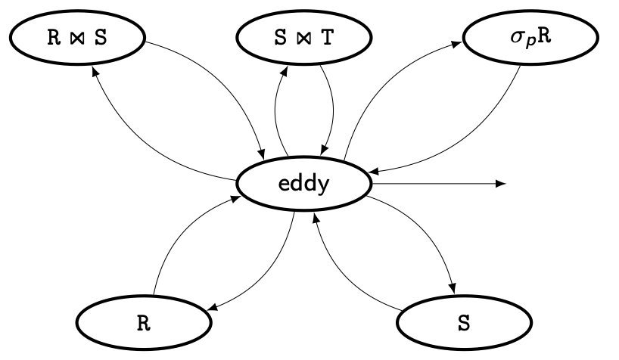
QEP with Eddy
D= {R, S, T}
P = {σ_{P} (R), R ⋈₁ S, S ⋈₂ T)
C = {S < T} where < imposes S tuples to probe T tuples using an index on join attribute
Access to T is wrapped by ⋈
Notes:
“QEP with Eddy”
mô tả cách tiếp cận Eddy trong xử lý truy vấn thích nghi (Adaptive Query Processing). Cụ thể:
1. Thành phần chính:
D = {R, S, T}: Tập các nguồn dữ liệu (ví dụ: các quan hệ).
P = {σₚ(R), R ⋈₁ S, S ⋈₂ T}: Tập các phép toán cần thực hiện:
- σₚ(R): phép chọn trên quan hệ R với điều kiện p.
- R ⋈₁ S: phép kết giữa R và S.
- S ⋈₂ T: phép kết giữa S và T.
C = {S < T}: Tập ràng buộc về thứ tự thực thi. Ở đây, S < T nghĩa là:
- Các bộ từ S cần được xử lý trước để dò tìm (probe) các bộ từ T thông qua chỉ mục trên thuộc tính kết.
2. Vai trò của Eddy:
Eddy là một toán tử trung gian có thể định tuyến (route) từng bộ dữ liệu (tuple) qua các phép toán (σ, ⋈...) một cách linh hoạt và thích nghi, tùy theo:
- Chi phí thực thi hiện tại
- Độ chọn lọc (selectivity) của từng phép toán
Có thể thay đổi thứ tự phép toán trong quá trình thực thi, điều này không thể làm được với kế hoạch truy vấn truyền thống.
3. Ý nghĩa mô hình:
Với cách tiếp cận Eddy, mỗi tuple được xử lý theo từng bước thay vì cả lô (batch), giúp hệ thống có thể thích ứng với thay đổi trong runtime (ví dụ: nghẽn mạng, thay đổi khối lượng dữ liệu, độ trễ...).
Trong sơ đồ:
Các node hình elip là các phép toán (σ, ⋈...)
Các mũi tên chỉ hướng xử lý dữ liệu qua Eddy đến các phép toán và ngược lại
Eddy giống như một router thông minh, quyết định hướng đi tiếp theo của mỗi tuple

